Slide 1



15 de mayo
Día Internacional
de la Familia
La familia es ese lugar en el que siempre te sentirás seguro, es tu soporte y en momentos como el que atravesamos, tu refugio. Hoy más que nunca cuidémonos por ellos y unámonos a la distancia como una sola.

Slide 2

15 de mayo
Día Internacional
de la Familia
La familia es ese lugar en el que siempre te sentirás seguro, es tu soporte y en momentos como el que atravesamos, tu refugio. Hoy más que nunca cuidémonos por ellos y unámonos a la distancia como una sola.

Slide 3
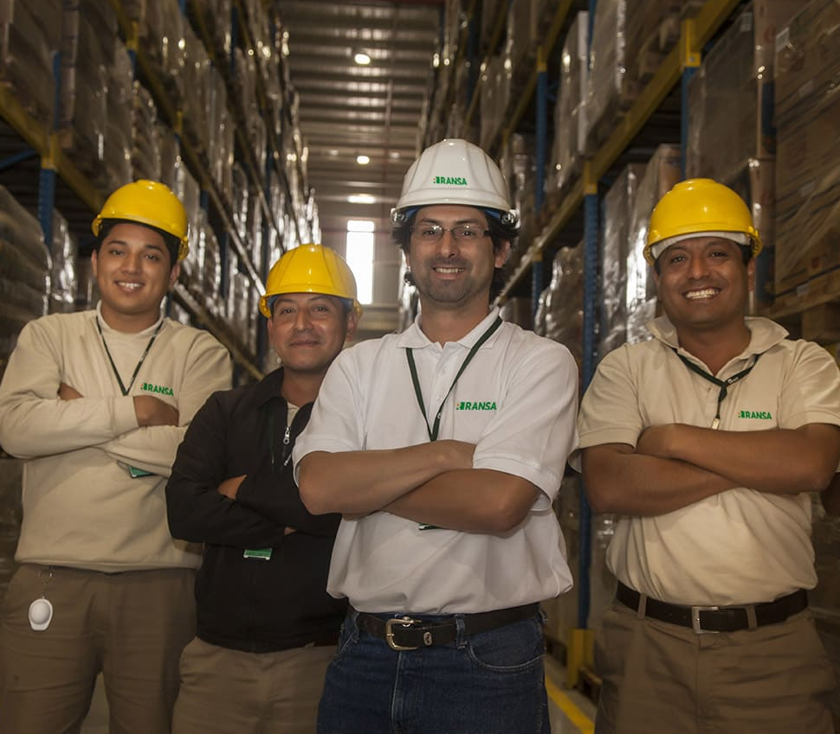
19 de marzo
¡Feliz día
del Padre!
A nuestros trabajadores que son papás ¡Gracias por entregar el 100% y llevar bienestar!

Slide 4
10 de mayo
¡Feliz día
de la Madre!
El compromiso y entrega para llevar bienestar a nuestra gente, los sacamos de ti, mamá.
¡Feliz día a todas las mamás de Guatemala y El Salvador!

Slide 5
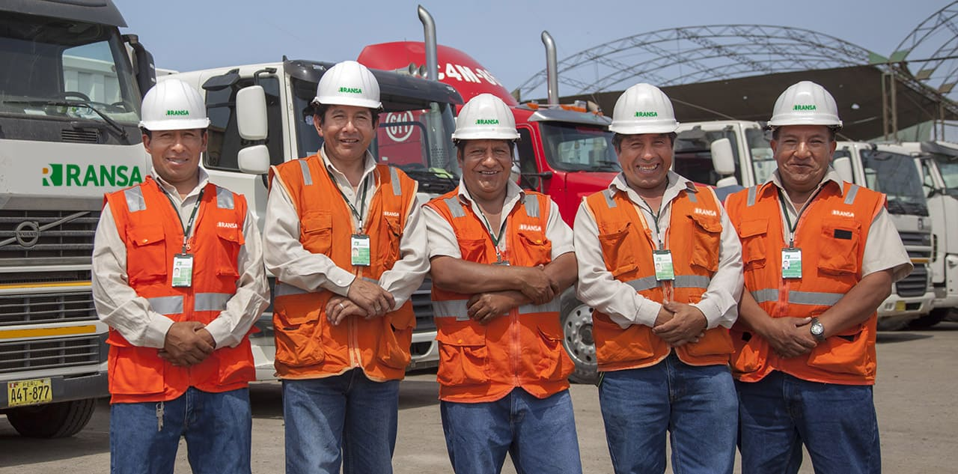
¡Feliz día
del Padre!
Gracias por acompañarnos en cada paso y ser un ejemplo constante de cómo ser mejores cada día.

Slide 6
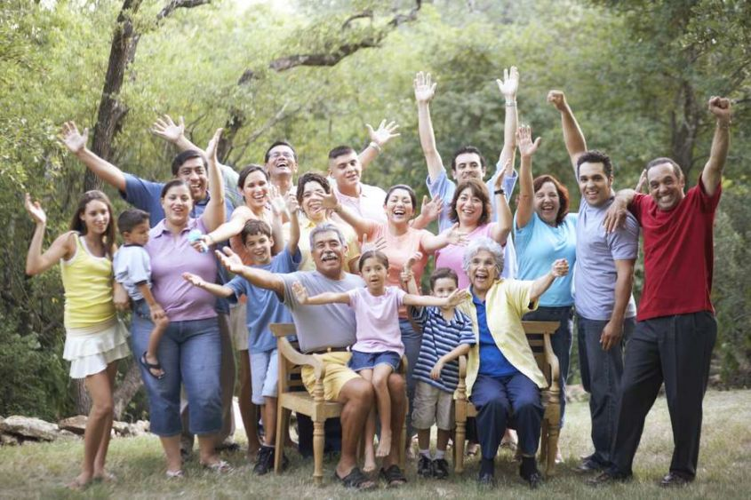

15 de mayo
Día Internacional
de la Familia
Ahora más que nunca, la familia es nuestro gran soporte. Por eso es importante que nos cuidemos unos a otros y respetemos las normas establecidas en nuestros países para velar por nuestra seguridad. Así, más adelante, podremos compartir juntos nuevamente.

Slide 7

Día Mundial de la Seguridad y Salud
en el Trabajo
En Ransa, el bienestar de nuestro equipo es nuestra máxima prioridad. Hoy, reafirmemos nuestro compromiso de cuidarnos para seguir llevando bienestar a las familias de Latinoamérica.

Slide 8

Día Mundial de la Seguridad y Salud
en el Trabajo
En Ransa, el bienestar de nuestro equipo es nuestra máxima prioridad. Hoy, reafirmemos nuestro compromiso de cuidarnos para seguir llevando bienestar a las familias de Latinoamérica.

Slide 9
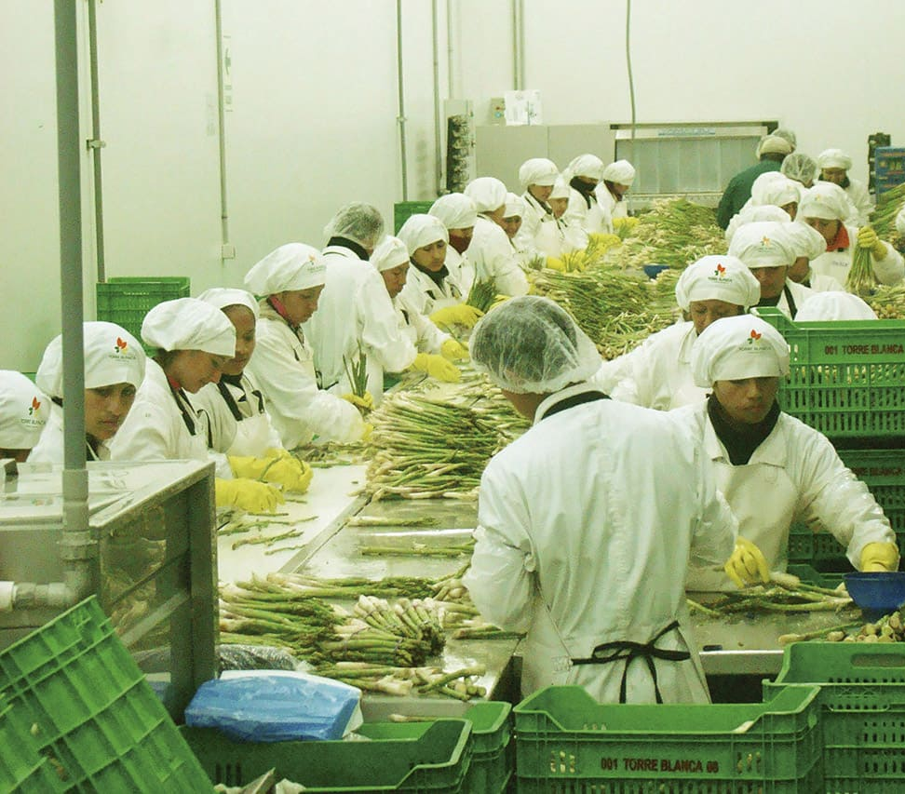

¡Feliz Aniversario Procesadora Torre Blanca!
Cumplimos 15 años potenciando el desarrollo agroexportador y llevando lo mejor del Perú al mundo.

Slide 10
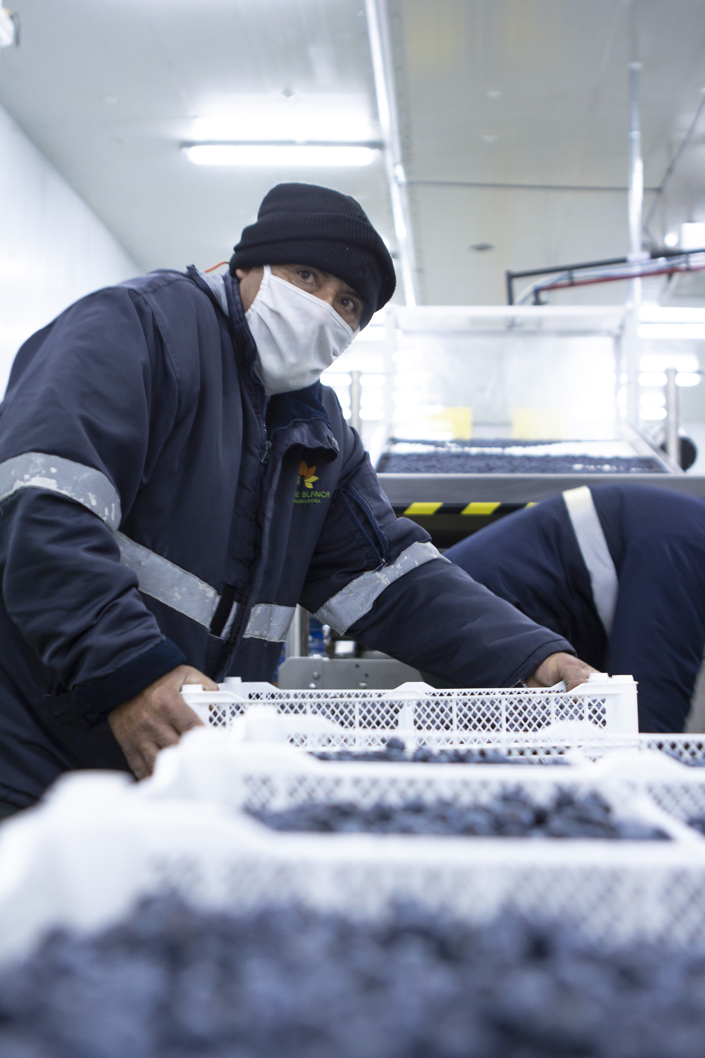
¡Feliz Aniversario Procesadora Torre Blanca!
Hoy cumplimos 14 años conquistando mercados internacionales llevando productos peruanos.
Gracias a ustedes continuamos impulsando las agroexportaciones en nuestro país.

Slide 11
¡Feliz Aniversario Procesadora Torre Blanca!
Hoy cumplimos 14 años conquistando mercados internacionales llevando productos peruanos.
Gracias equipo porque sin ustedes no podríamos continuar impulsando las agroexportaciones en nuestro país.

Slide 12
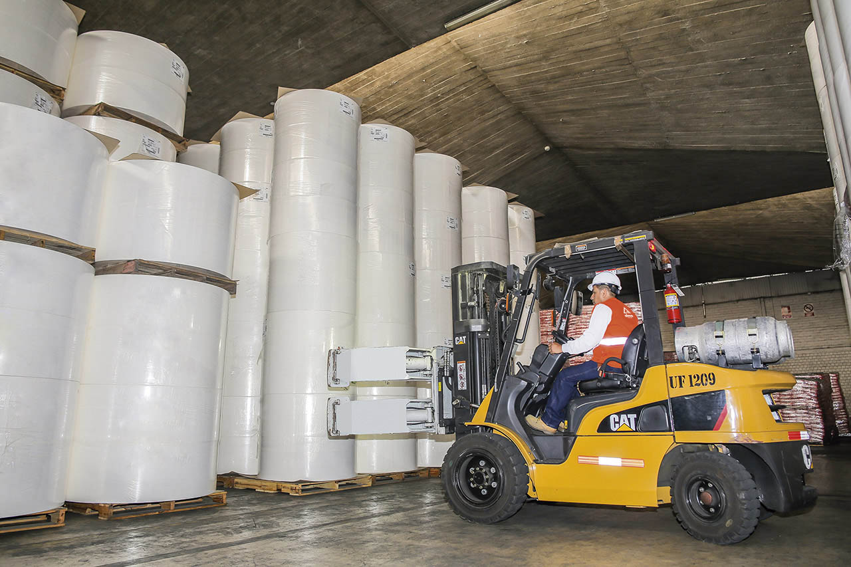


¡Cumplimos 57 años!
Gracias a ustedes celebramos un año más brindando soluciones logísticas financieras ágiles y seguras para seguir siendo el socio estratégico de nuestros clientes.

Slide 13

Día Mundial de la Lucha contra el Sida
Hoy reconozcamos la importancia de cuidarnos, educarnos y apoyar a los involucrados en su lucha contra el VIH.

Slide 14
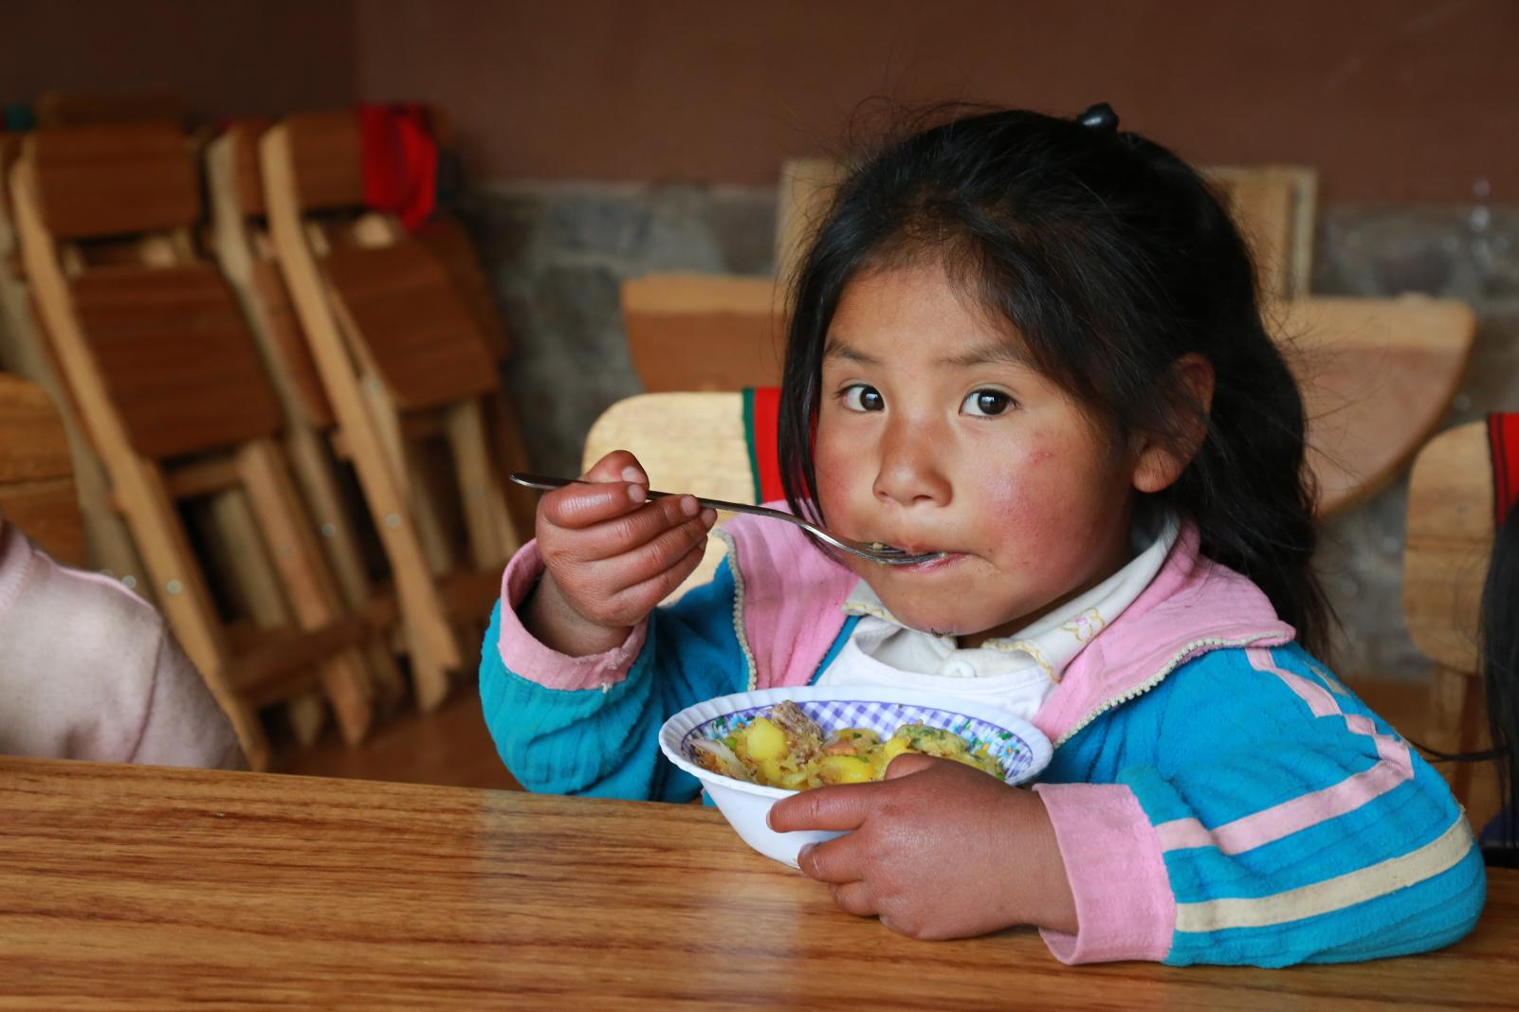
Día Mundial de la Alimentación
En Ransa tomamos consciencia de la gran problemática alimenticia que atraviesa el mundo. Por eso, en lo que va del año hemos donado, transportado y almacenado más de 97 toneladas de alimentos. ¡Sigamos trabajando juntos para llevar bienestar a todas las familias de Latinoamérica!

Slide 15
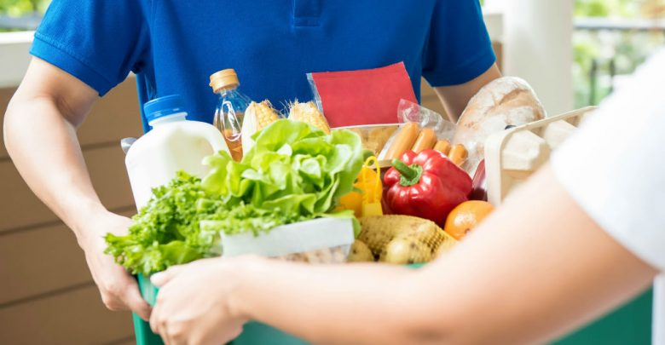
Día Mundial de la Alimentación
En Ransa tomamos consciencia de la gran problemática alimenticia que atraviesa el mundo. Por eso, en lo que va del año hemos donado, transportado y almacenado más de 97 toneladas de alimentos. ¡Sigamos trabajando juntos para llevar bienestar a todas las familias de Latinoamérica!

Slide 16

Día Mundial de la Alimentación
En Ransa tomamos consciencia de la gran problemática alimenticia que atraviesa el mundo y unimos esfuerzos para combatirla. Por ello, trabajando juntos para llevar bienestar a todas las familias de Latinoamérica y, en lo que va del año, hemos donado, transportado y almacenado más de 97 toneladas de alimentos.

Slide 17
Día Mundial de la Alimentación
En Ransa tomamos consciencia de la gran problemática alimenticia que atraviesa el mundo. Por eso, unimos esfuerzos y trabajando juntos para llevar bienestar a todas las familias de Latinoamérica y, en lo que va del año, hemos donado, transportado y almacenado más de 97 toneladas de alimentos.

Slide 18

15 de septiembre
¡Feliz Día de la Independencia Guatemala!
Tu historia, fuerza y ese ímpetu que te hace imparable nos enorgullece. Estamos felices de poder llevar bienestar a tu tierra y a tu gente.

Slide 19

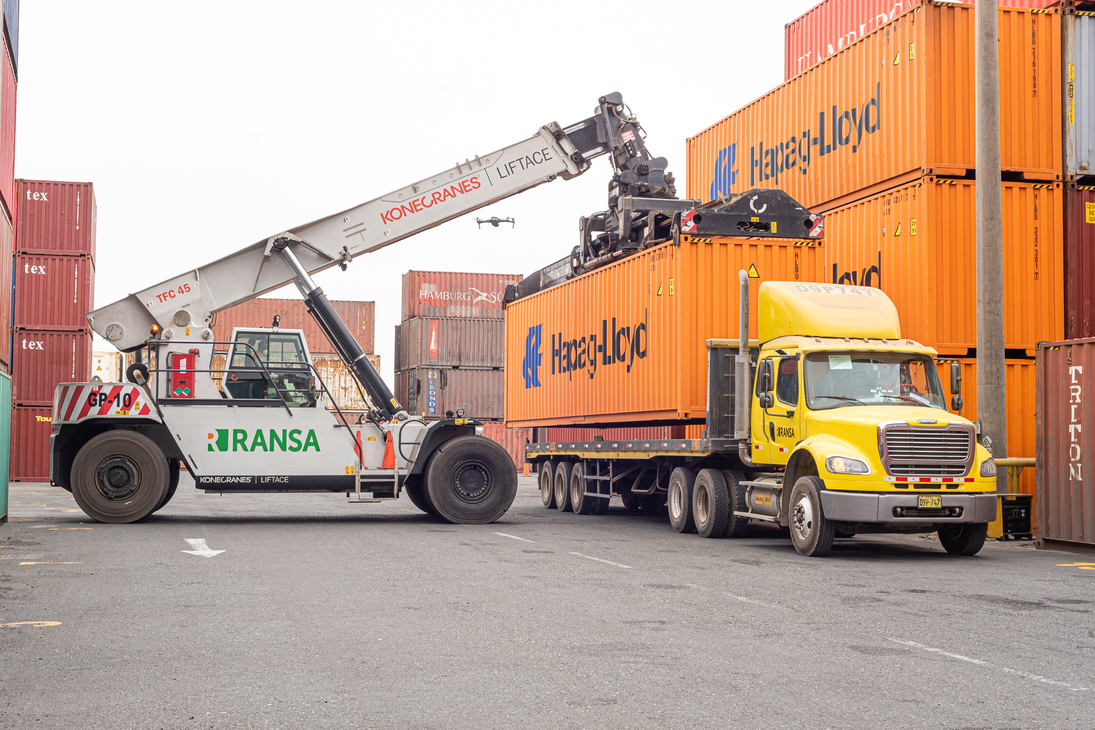
09 de noviembre
¡Feliz Día del Exportador!
Reconocemos a quienes impulsan la exportación de productos peruanos al mundo. ¡Qué orgullo ser parte de la gran labor que tienen los emprendedores y emprendedoras peruanos al llevar lo mejor que tenemos al mundo!

Slide 20
09 de noviembre
¡Feliz Día del Exportador!
Reconocemos a quienes impulsan la exportación de productos peruanos al mundo y dan lo mejor para hacer crecer al país. ¡Qué orgullo ser parte de la gran labor que tienen los emprendedores y emprendedoras peruanos al llevar lo mejor que tenemos al mundo!

Slide 21

15 de septiembre
¡Feliz Día de la Independencia Honduras!
Tu historia, fuerza y ese ímpetu que te hace imparable nos enorgullece. Estamos felices de poder llevar bienestar a tu tierra y a tu gente.

Slide 22


15 de septiembre
¡Feliz Día de la
Independencia El Salvador!
Tu historia, fuerza y ese ímpetu que te hace imparable nos enorgullece. Estamos felices de poder llevar bienestar a tu tierra y a tu gente.

Slide 23

15 de septiembre
¡Feliz Día de la Independencia Honduras!
Estamos orgullosos de poder compartir contigo, ser parte de tu historia y trabajar con tu gente, quienes son el motor de nuestro propósito.

Slide 24

15 de septiembre
¡Feliz Día de la
Independencia El Salvador!
Estamos orgullosos de poder compartir contigo, ser parte de tu historia y trabajar con tu gente, quienes son el motor de nuestro propósito.

Slide 25

10 de agosto
¡Feliz Día del Primer Grito de la Independencia de Ecuador!
Celebramos a tu gente, su entrega, compromiso y el orgullo con el que llevan tus colores. ¡Felices Fiestas!

Slide 26
10 de agosto
¡Feliz Día del Primer Grito de la Independencia de Ecuador!
Son más de 14 años que celebramos por tu gente e historia que te hacen tan grande. ¡Felices Fiestas!

Slide 27

10 de agosto
¡Feliz día del Primer Grito de la Independencia de Ecuador!
xxxxxxxxxxxxxxxxxxxxxxxxxxxxxxxxxxxxxxxxxxxxxxxxxxxxxxxxxxxxxxxxxxxxxxxxxxxxxxxxxxxxxxxxxxxxxxxxxxxxxxxxxxxxxxxxxxxxxxxxxxxxxx

Slide 28

06 de agosto
¡Feliz Día de la Independencia Bolivia!
Qué alegría conocer gente que representa tu grandeza y que se pone al frente de los desafíos para superarlos y verte crecer. #CrecemosTodos

Slide 29

06 de agosto
¡Feliz Día de la Independencia, Bolivia!
En estos 196 años tu gente ha marcado historia y seguirá manteniendo tu legado​. Nos enorgullece que seas parte de nuestro propósito de llevar bienestar.

Slide 30

06 de agosto
¡Feliz Día de la Independencia, Bolivia!
En estos 196 años tu gente ha marcado historia y seguirá manteniendo tu legado​. Nos enorgullece que seas parte de nuestro propósito de llevar bienestar.

Slide 31

06 de agosto
¡Feliz Día de la Independencia, Bolivia!
En estos 196 años tu gente ha marcado historia y seguirá manteniendo tu legado​. Nos enorgullece que seas parte de nuestro propósito de llevar bienestar.

Slide 32

06 de agosto
¡Feliz Día de la Independencia Bolivia!
Estamos orgullosos de poder compartir contigo, ser parte de tu historia y trabajar con tu gente, quienes son el motor de nuestro propósito.

Slide 33

28 de julio
¡Felices Fiestas Patrias!
Son 199 años de una historia que ha visto como los peruanos nos hacemos más fuertes a diario. Hoy tenemos un mensaje especial para ti, míralo aquí.

Slide 34

28 y 29 de julio
¡Celebramos el Bicentenario de la Independencia de Perú!

Slide 35

28 y 29 de julio
¡Celebramos el Bicentenario de la Independencia de Perú!

Slide 36

28 y 29 de julio
¡Celebramos el Bicentenario de la Independencia de Perú!

Slide 37

28 y 29 de julio
¡Celebramos el Bicentenario de la Independencia de Perú!

Slide 38

28 y 29 de julio
¡Celebramos el Bicentenario de la Independencia de Perú!

Slide 39

28 y 29 de julio
¡Celebramos el Bicentenario de la Independencia de Perú!

Slide 40

28 y 29 de julio
¡Feliz Bicentenario
de la Independencia de Perú!

Slide 41


20 de julio
¡Feliz día de la independencia Colombia!
Han pasado más de 7 años desde que llegamos a tu tierra y seguimos sorprendiéndonos con la belleza que te hace grande.

Slide 42

20 de julio
¡Feliz Día de la Independencia Colombia!
Disfrutamos tus calles y la cultura que se han vuelto parte de nuestras vidas y admiramos a tu gente y a su alegría muy representativa en toda Latinoamérica

Slide 43

20 de julio
¡Feliz Día de la Independencia, Colombia!
¡Qué grande eres Colombia! Celebramos a tu gente que, frente a los desafíos, saca lo mejor de ellas, motivándonos con su espíritu luchador.

Slide 44

20 de julio
¡Feliz Día de la Independencia Colombia!
¡Qué grande eres Colombia! Celebramos a tu gente que, frente a los desafíos, saca lo mejor de ellas, motivándonos con su espíritu luchador.

Slide 45
¡Feliz día
del Padre!
Gracias por ser el héroe que lleva bienestar a todas las familias de Latinoamérica.

Slide 46
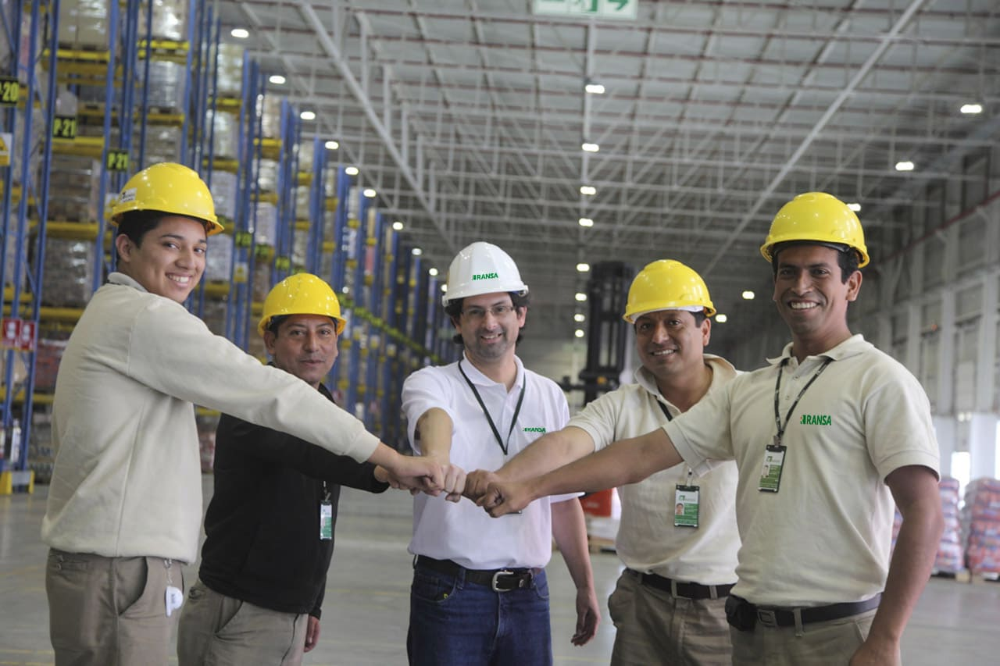
¡Feliz día
del padre!
Gracias por ser el héroe que lleva bienestar a todas las familias de Latinoamérica.

Slide 47

¡Feliz Día de la Madre boliviana!
Nos enseñaste con el ejemplo y con tu gran corazón.
Hoy somos mejores gracias a ti.

Slide 48

Día Mundial del
Medio Ambiente
Contribuyamos a cuidar nuestro planeta. ¡Está en nuestras manos!

Slide 49

Día Mundial del
Medio Ambiente
Contribuyamos a cuidar nuestro planeta. ¡Está en nuestras manos!

Slide 50

Día Mundial del
Medio Ambiente
Contribuyamos a cuidar nuestro planeta. ¡Está en nuestras manos!

Slide 51
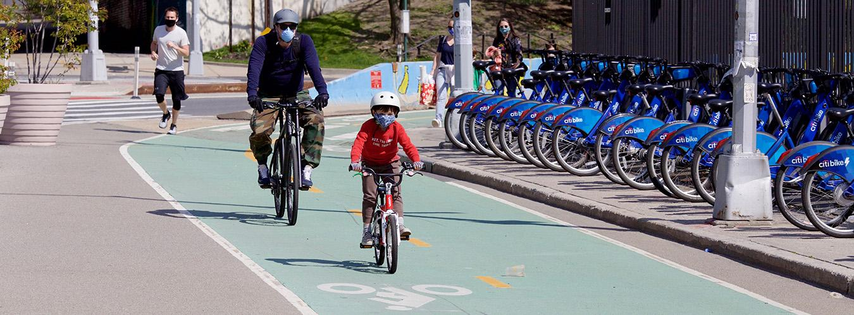
Día Mundial de
La Bicicleta
Usar la bicicleta en estos tiempos puede convertirse en la manera más segura de desplazarnos. Cuidémonos a nosotros y al medio ambiente fomentando su uso.

Slide 52
Día Mundial de
La Bicicleta
Los beneficios de andar en bicicleta van desde la prevención de enfermedades, el cuidado del medio ambiente, la manera más económica de transportarnos y mucho más. El momento de cuidarnos y respetar nuestro entorno es ahora y andar en bicicleta es una muy buena forma de hacerlo.

Slide 53
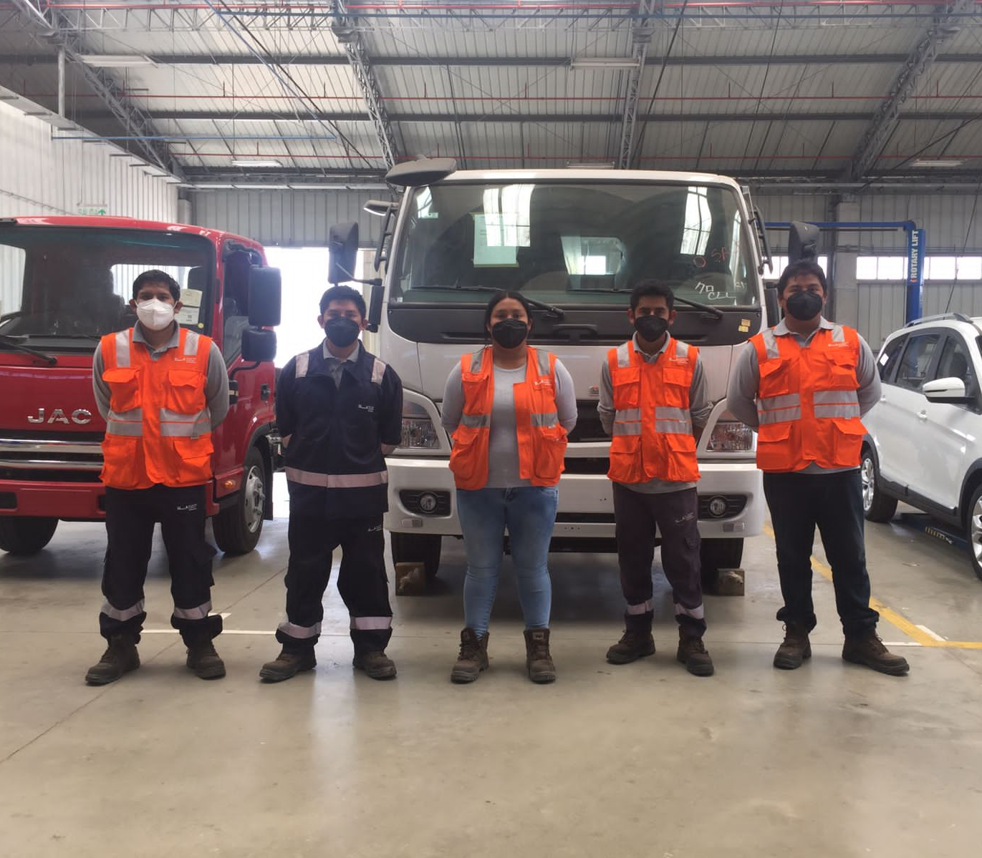


24 de febrero
15 de mayo
Día del
Mecánico
Estamos muy agradecidos y orgullosos de que sean parte de nuestra familia de logística automotriz. ¡Hoy los saludamos en su día!

Slide 54
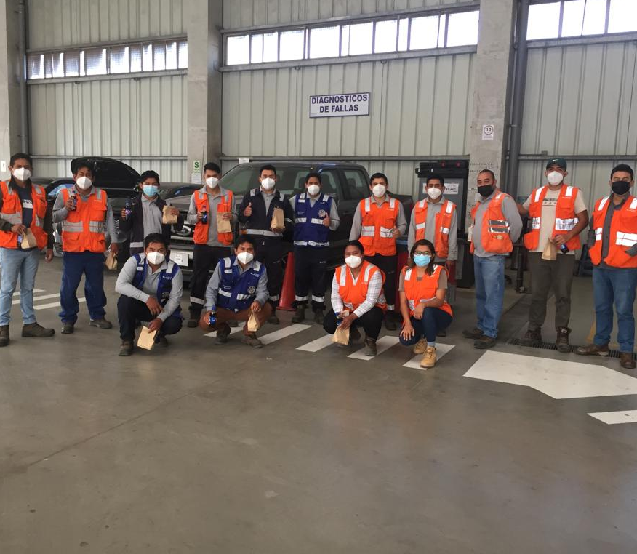
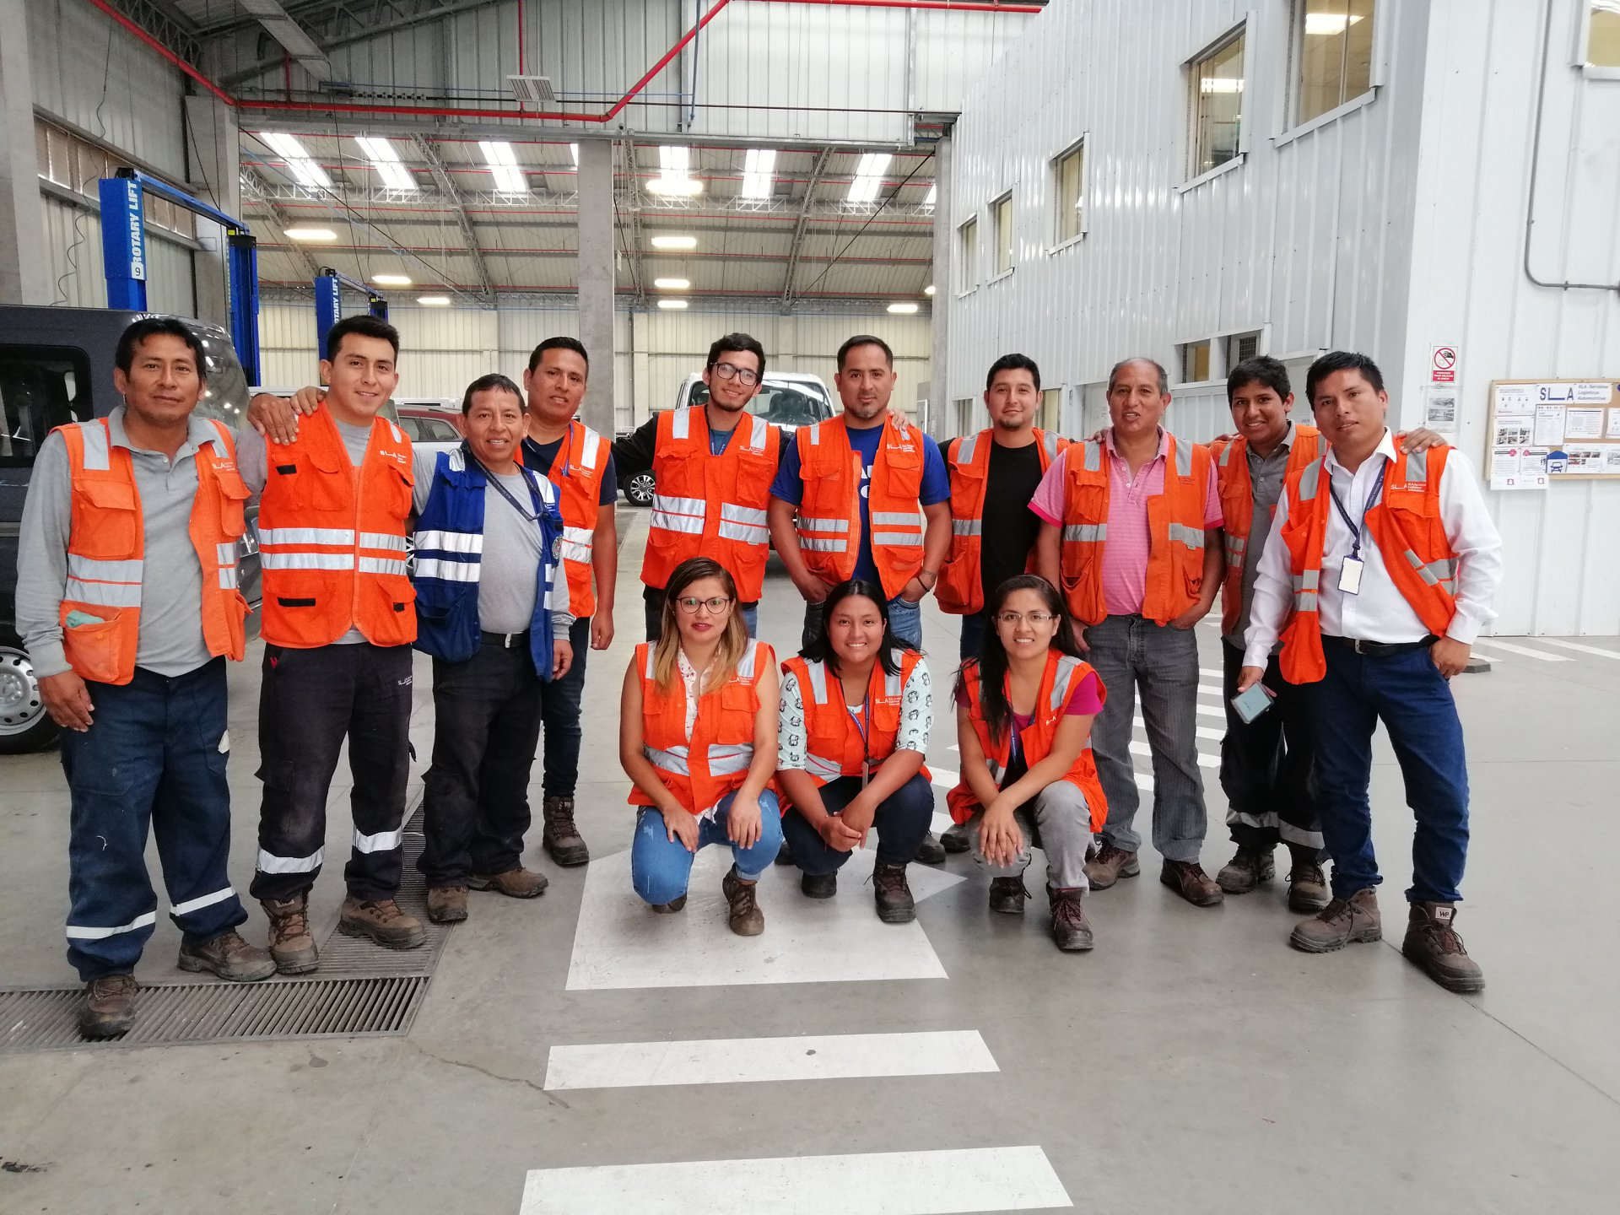
¡Feliz aniversario SLA!
La historia de éxito de SLA es la de nuestra gente ¡Felicidades equipo por seguir liderando la logística automotriz del país por sexto año consecutivo y contribuir con el desarrollo de nuestros clientes! #CrecemosTodos

Slide 55
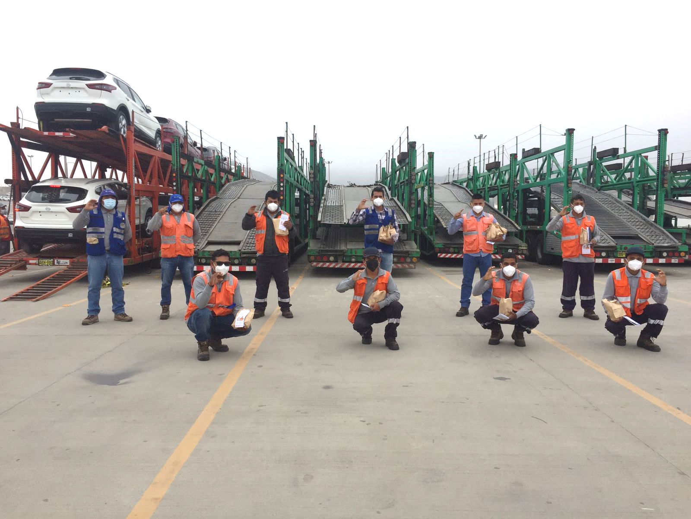
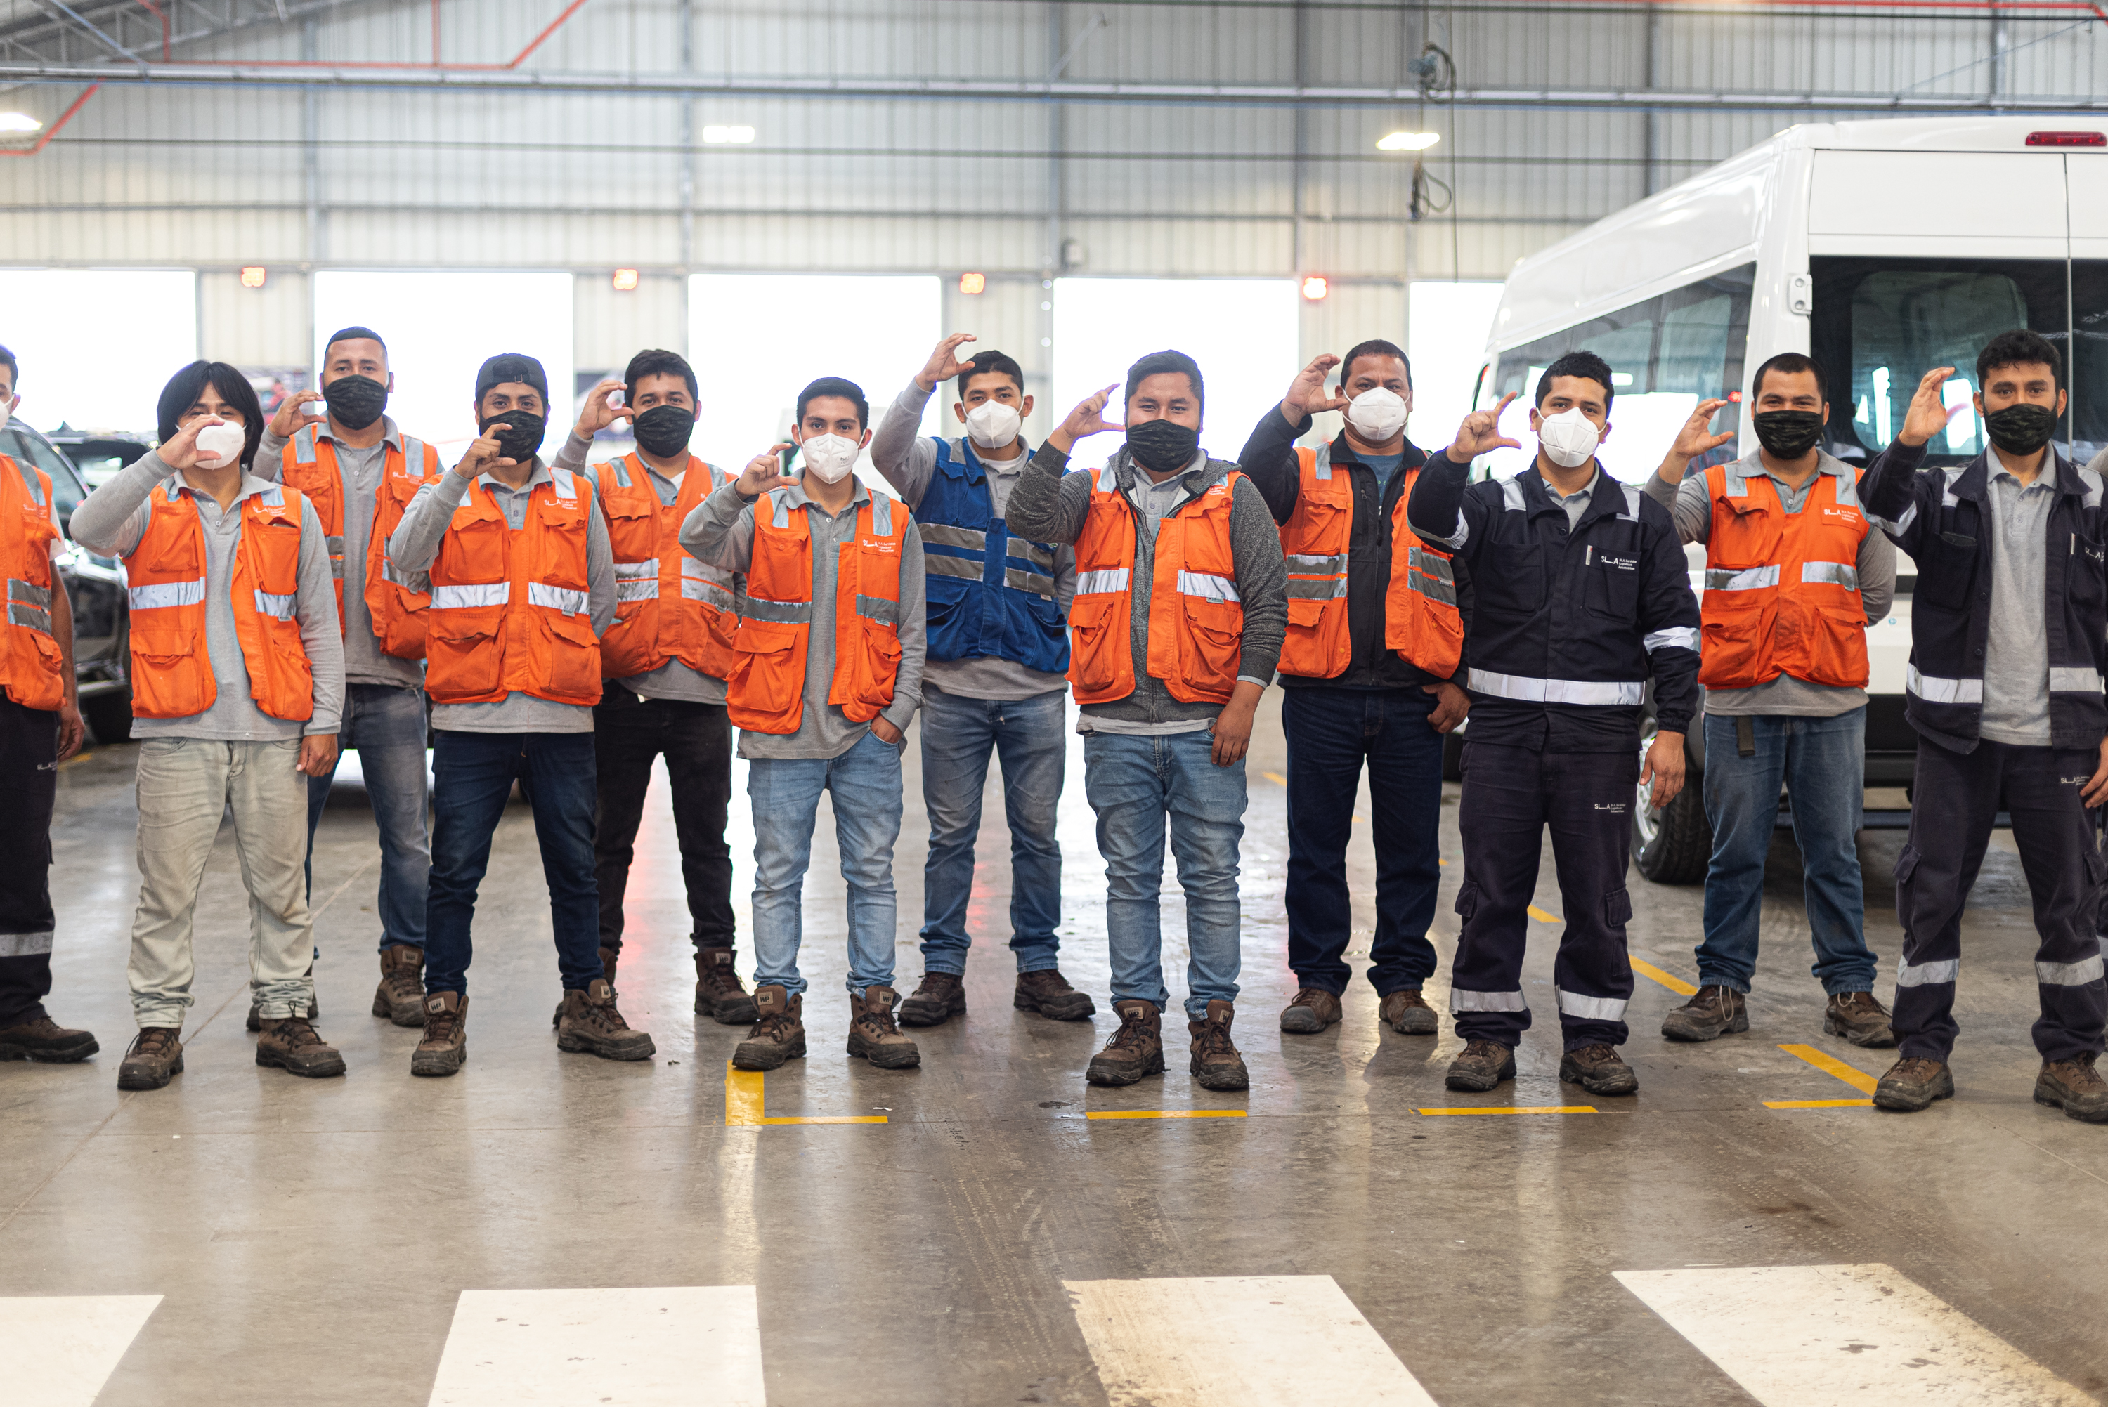
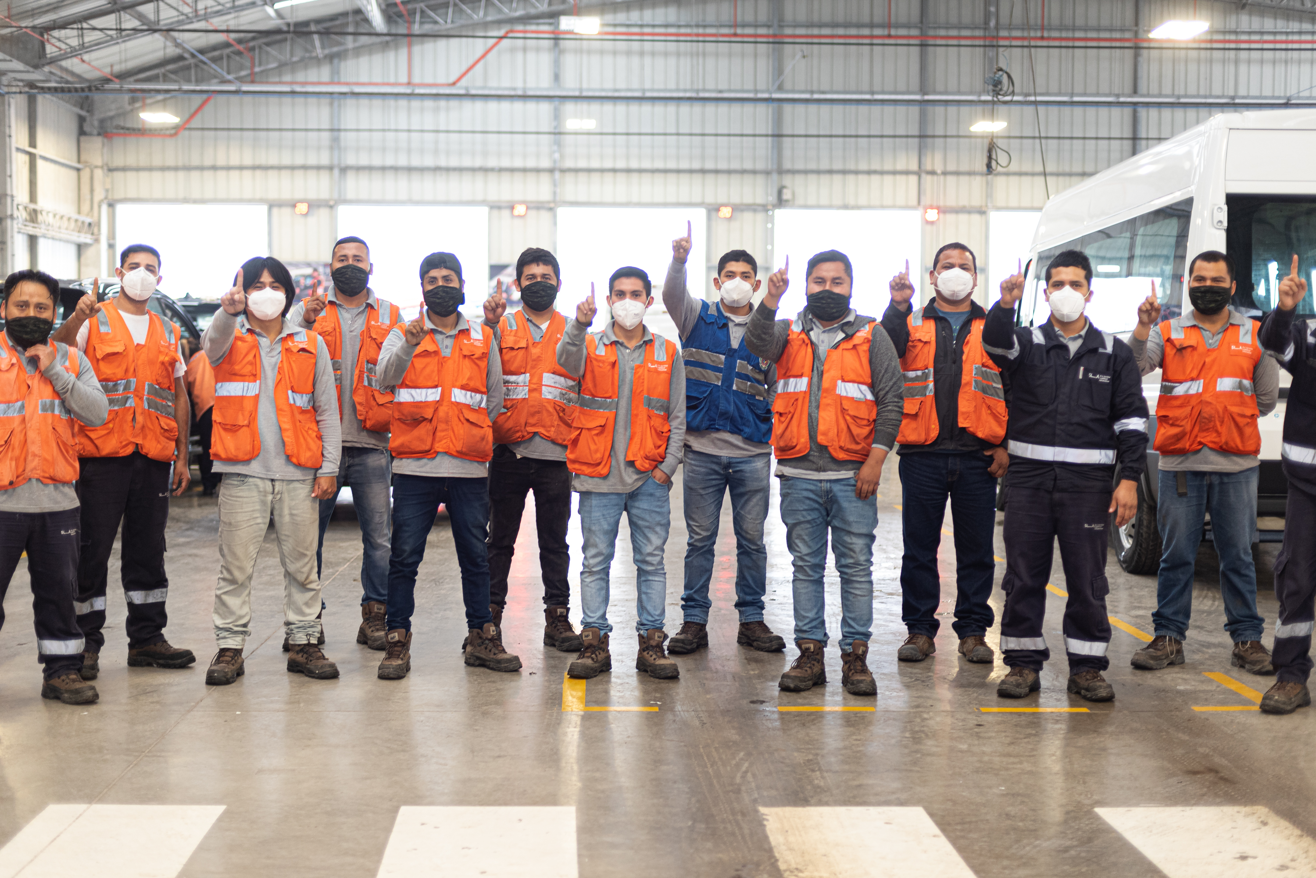
¡Feliz aniversario SLA!
Hoy cumplimos un año más liderando la logística automotriz. ¡Felicitaciones equipo por el esfuerzo y gran compromiso durante estos 5 años!

Slide 56
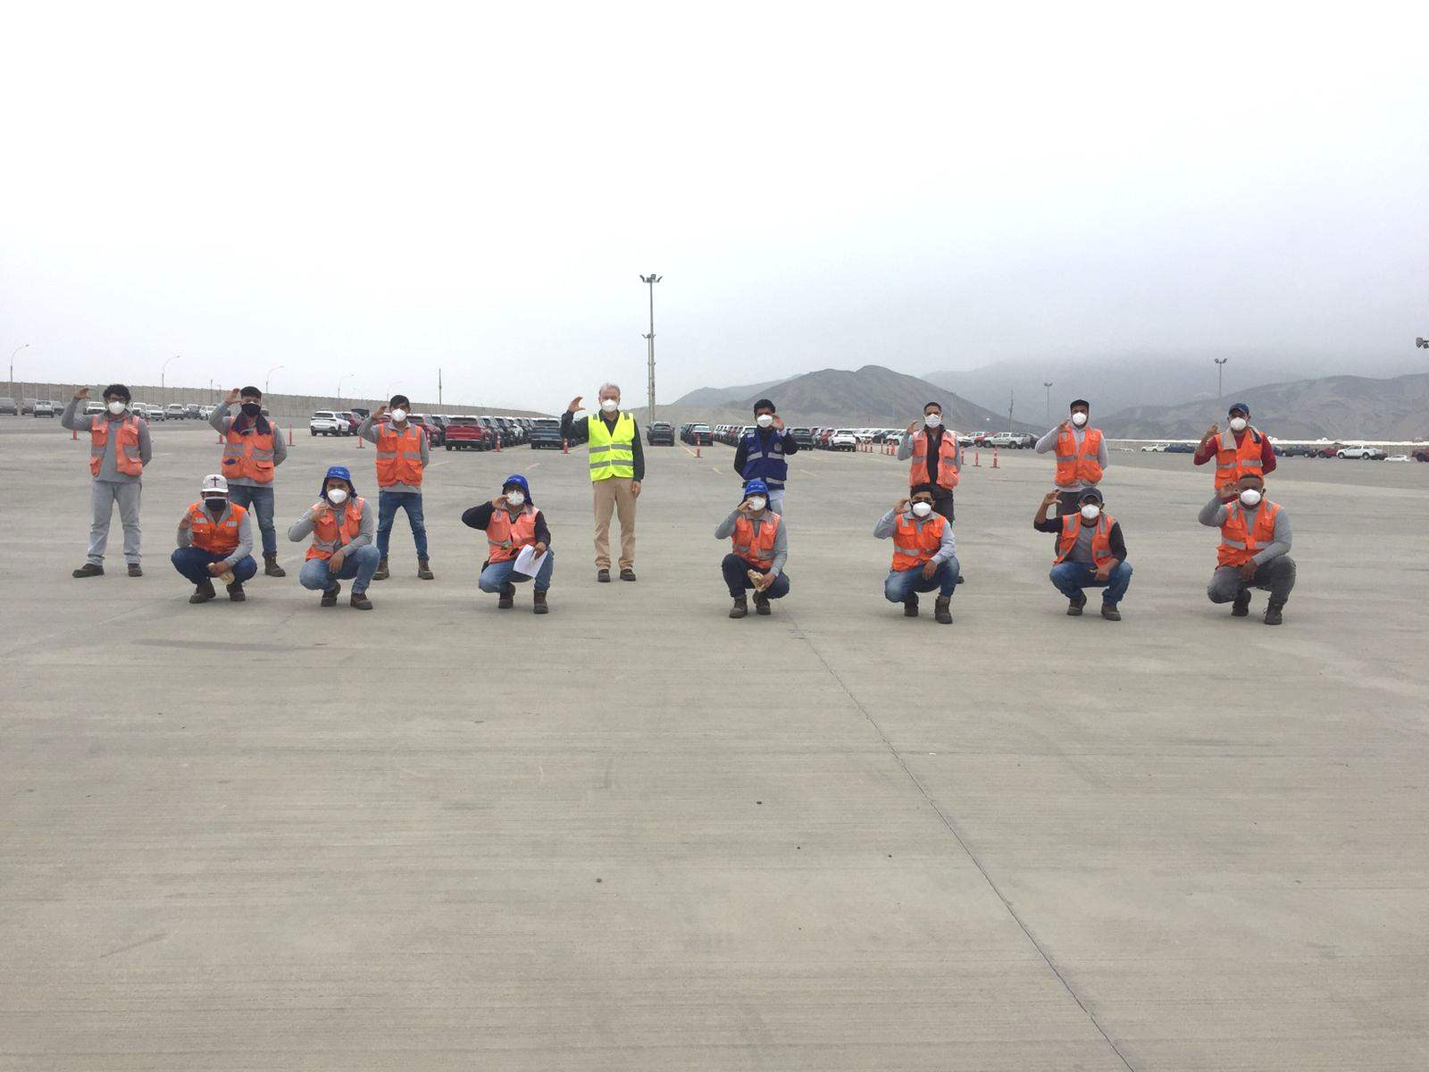
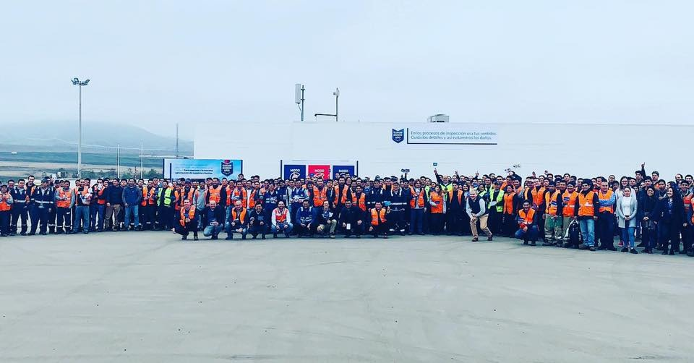
¡Feliz aniversario SLA!
Hoy cumplimos un año más liderando la logística automotriz. ¡Felicitaciones equipo por el esfuerzo y gran compromiso durante estos 5 años!

Slide 57
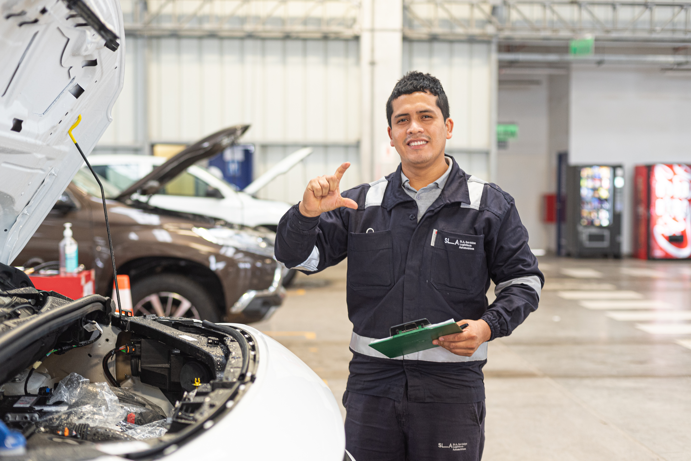
¡Feliz aniversario SLA!
Hoy cumplimos un año más liderando la logística automotriz. ¡Felicitaciones equipo por el esfuerzo y gran compromiso durante estos 5 años!

Slide 58

Día Internacional de los Archivos
Hoy reconocemos el gran labor y compromiso de nuestro equipo por brindar una experiencia de calidad en la digitalización de los documentos de nuestros clientes.

Slide 59

Día Internacional de los Archivos
Hoy reconocemos la labor y compromiso de nuestro equipo, por brindar cada día una experiencia de calidad a la fuente de información más importante de nuestros clientes.

Slide 60

Día Mundial de la Seguridad Vial
Seguimos capacitando y sensibilizando en seguridad vial para impactar positivamente en la sociedad. ¡Tener vías seguras es un compromiso de todos!

Slide 61
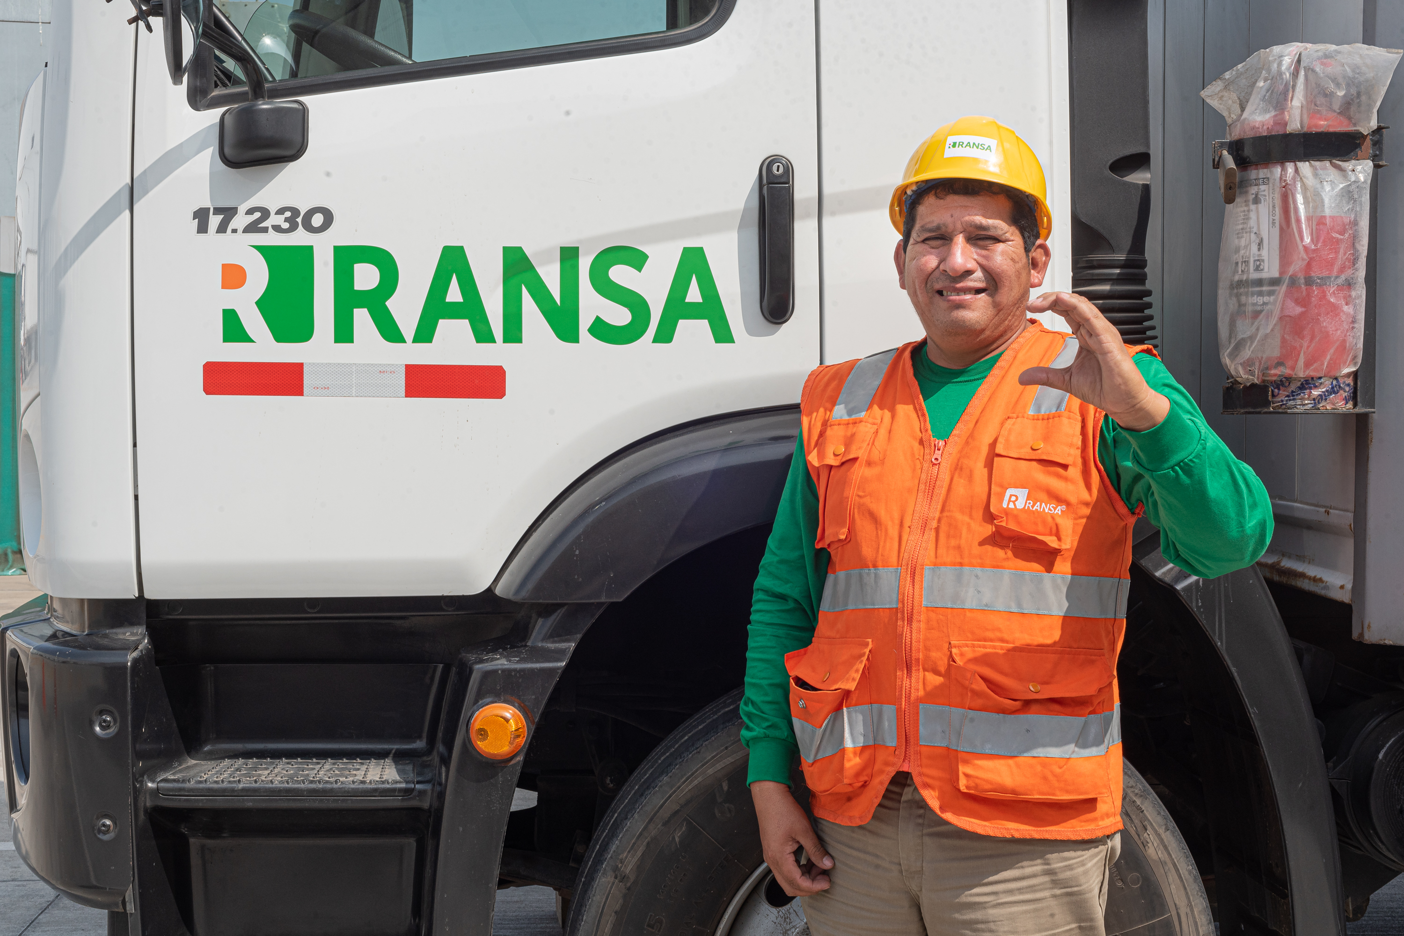
Día Mundial de la Seguridad Vial
Reconocemos a nuestro equipo que día a día se esfuerza por cumplir las medidas de seguridad para prevenir accidentes o minimizar sus efectos. ¡Mejorar la seguridad vial es un compromiso de todos!

Slide 62
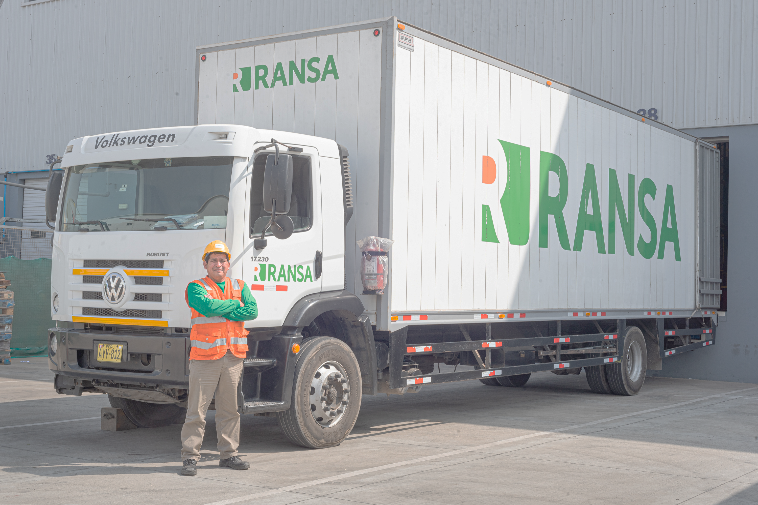
Día Mundial de la Seguridad Vial
Seguimos potenciando acciones que impacten positivamente en la sociedad, teniendo como eje la seguridad. ¡Tener vías seguras es un compromiso de todos!

Slide 63
Día Internacional
de la Familia
Ahora más que nunca, la familia es nuestro gran soporte. Por eso es importante que nos cuidemos unos a otros y respetemos las normas establecidas en nuestros países para velar por nuestra seguridad. Así, más adelante, podremos compartir juntos nuevamente.

Slide 64
Día Internacional
de la Familia
La familia es un gran soporte para nuestra sociedad y para nosotros mismo. Por ello es importante que hoy más que nunca cuidarnos unos a otros y respetemos lo establecido en nuestros países para más adelante, continuar llevando bienestar.

Slide 65
Día Internacional
de la Familia
La familia es la unidad básica de toda sociedad, y su gran importancia radica en ser los primeros en formarnos como personas de bien. Valorémosla siempre y hoy más que nunca, unámonos como una sola.

Slide 66
Día Internacional
de la Familia
La familia es la unidad básica de toda sociedad, y su gran importancia radica en ser los primeros en formarnos como personas de bien. Valorémosla siempre y hoy más que nunca, unámonos como una sola.

Slide 67
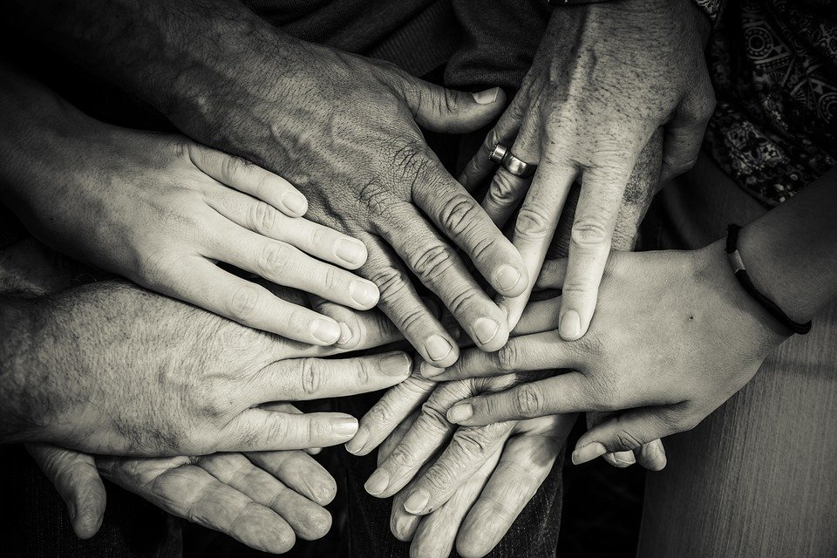
Día Internacional
de la Familia
La familia es la unidad básica de toda sociedad, y su gran importancia radica en ser los primeros en formarnos como personas de bien. Valorémosla siempre y hoy más que nunca, unámonos como una sola.

Slide 68

10 de mayo
¡Feliz día
de la madre!
Gracias por ese amor incondicional, esa dedicación única y esa fuerza interior que llevan bienestar a todos los que te rodean.

Slide 69
10 de mayo
¡Feliz día
de la madre!
Gracias por ese amor incondicional, esa dedicación única y esa fuerza interior que llevan bienestar a todos los que te rodean.

Slide 70
10 de mayo
¡Feliz día
de la madre!
Gracias por siempre llevar bienestar dentro y fuera de Ransa.

Slide 71

10 de mayo
¡Feliz día
de la madre!
Gracias por ese amor incondicional, esa dedicación única y esa fuerza interior que llevan bienestar a todos los que te rodean.

Slide 72

Día Mundial de la Seguridad y Salud en el Trabajo
Hoy más que nunca nos cuidamos para poder llevar bienestar.

Slide 73
Día Mundial de la Seguridad y Salud en el Trabajo
La salud y seguridad de nuestro equipo es lo más importante. Trabajemos juntos día a día para vivir seguros y poder llevar bienestar.

Slide 74
Día Mundial de la Seguridad y Salud en el Trabajo
En Ransa nos cuidamos por nosotros, por nuestras familias y por Latinoamérica.

Slide 75
Día Mundial de la Seguridad y Salud en el Trabajo
En momentos como los que atravesamos, sabemos que nuestro trabajo es esencial, por ello, en Ransa nos cuidamos por nosotros, por nuestras familias y por Latinoamérica.

Slide 76
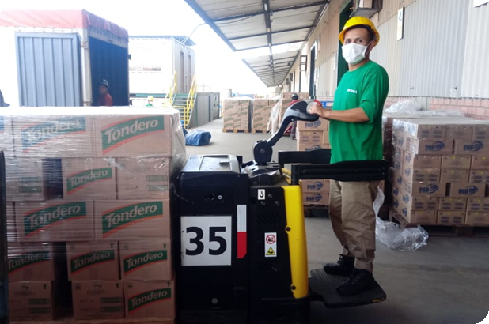
Día Mundial de la Seguridad y Salud en el Trabajo
En momentos como los que atravesamos, sabemos que nuestro trabajo es esencial, por ello, en Ransa nos cuidamos por nosotros, por nuestras familias y por Latinoamérica.

Slide 77
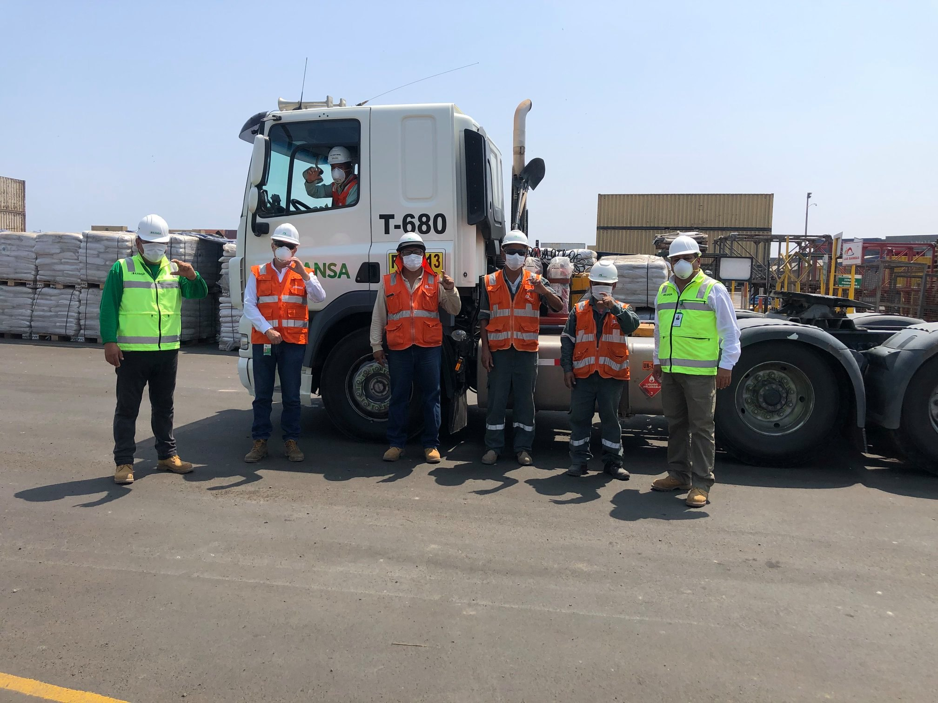
Día Mundial de la Seguridad y Salud en el Trabajo
En momentos como los que atravesamos, sabemos que nuestro trabajo es esencial, por ello, en Ransa nos cuidamos por nosotros, por nuestras familias y por Latinoamérica.

Slide 78

8 de marzo
Día del Trabajo
El corazón del Grupo Ransa son ustedes. Gracias a su trabajo y esfuerzo podemos continuar llevando bienestar.

Slide 79
8 de marzo – Día Internacional de la Mujer
Mujeres que se retan
La mejor forma de celebrar a las mujeres es impulsando la equidad y progreso para todas ellas.

Slide 80
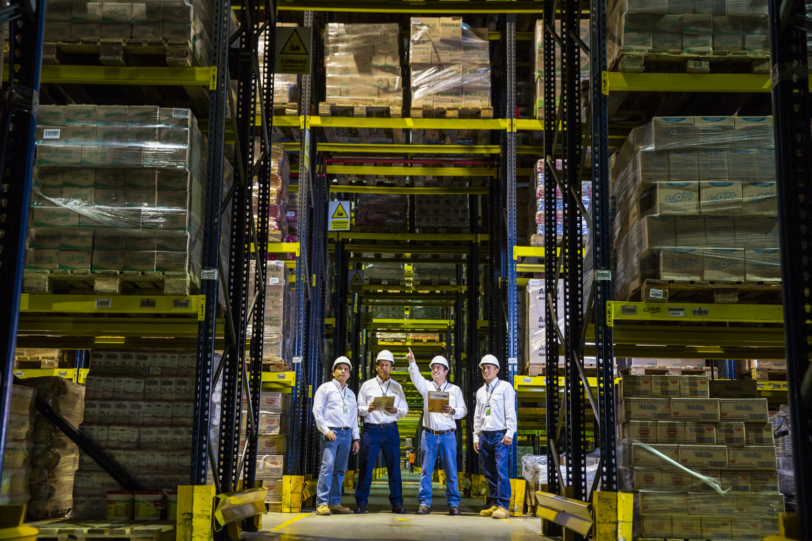

¡Feliz Aniversario
Ransa!
Hoy cumplimos 81 años de grandes cambios y retos constantes, y también celebramos nuestro primer aniversario del lanzamiento de Modo C. Si seguimos trabajando todos unidos en equipo, podremos hacer de Ransa la empresa que todos soñamos.
81 años de trabajo en equipo que nos han convertido en líderes logísticos. Detrás de cada operación exitosa está un gran equipo haciéndola posible
Gracias por estos 81 años de trabajo en equipo que nos han convertido en líderes logísticos. No hubiera sido posibles sin el
Han sido 81 años de grandes retos y fuertes cambios en los que fuiste parte que ……. Gracias a ti, hoy somos el Operador Logístico líder de la región.
81 años de retos constantes, 81 años siendo líderes logísticos, 81 años en los que #SeguimosTransformándonos por nuestros clientes. ¡Hoy es nuestro aniversario y lo celebramos en toda la región

Slide 81
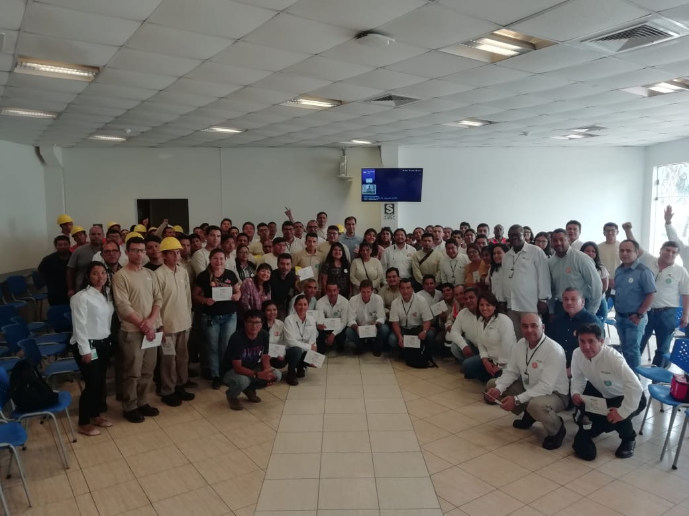
¡Feliz Aniversario
Ransa!
Hoy Ransa cumple 81 años y junto a este, también se cumple 1 año del lanzamiento de Modo C. Si seguimos trabajando todos unidos en equipo, podremos hacer de Ransa la empresa que todos soñamos.

Slide 82
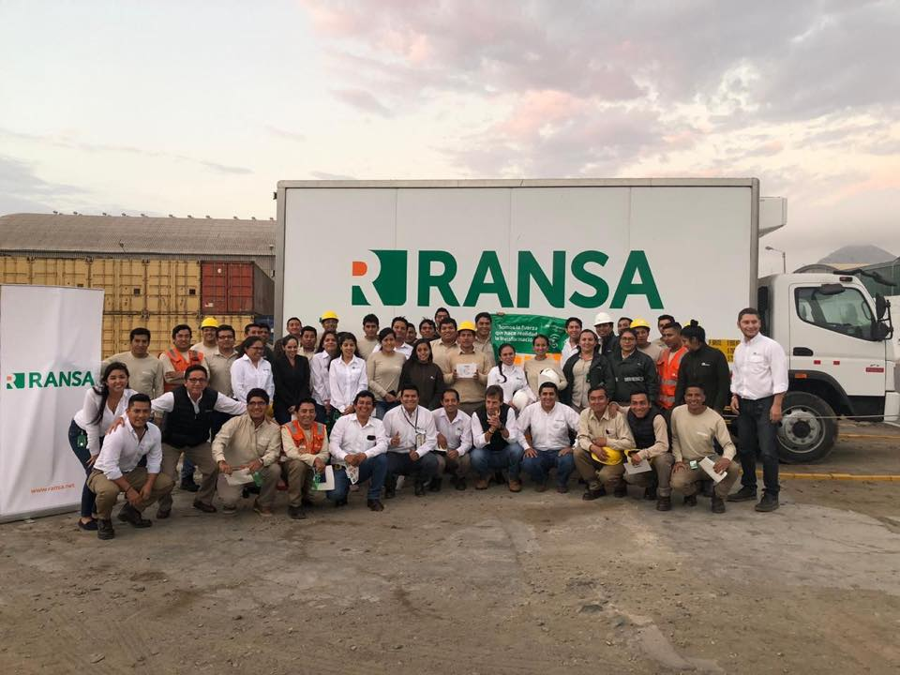
¡Feliz Aniversario
Ransa!
Hoy Ransa cumple 81 años y junto a este, también se cumple 1 año del lanzamiento de Modo C. Si seguimos trabajando todos unidos en equipo, podremos hacer de Ransa la empresa que todos soñamos.

Slide 83
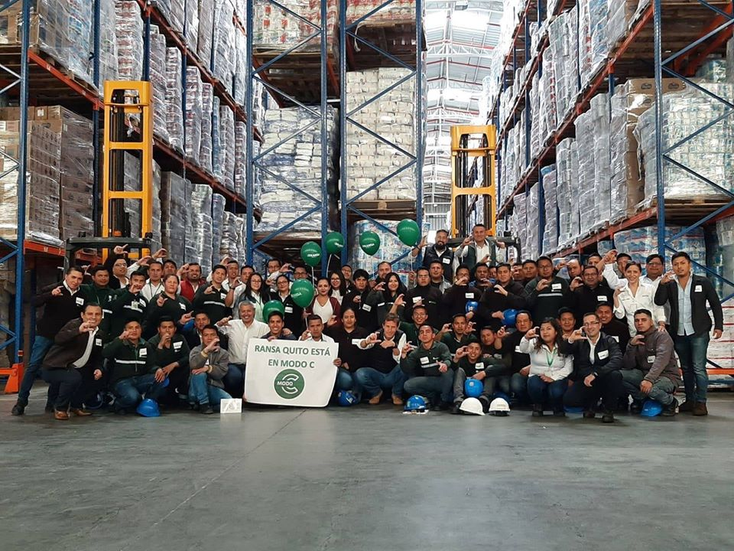
¡Feliz Aniversario
Ransa!
Hoy cumplimos 81 años de grandes cambios y retos constantes, y también celebramos nuestro primer año del lanzamiento de Modo C. Mira nuestro video de aniversario aquí.

Slide 84
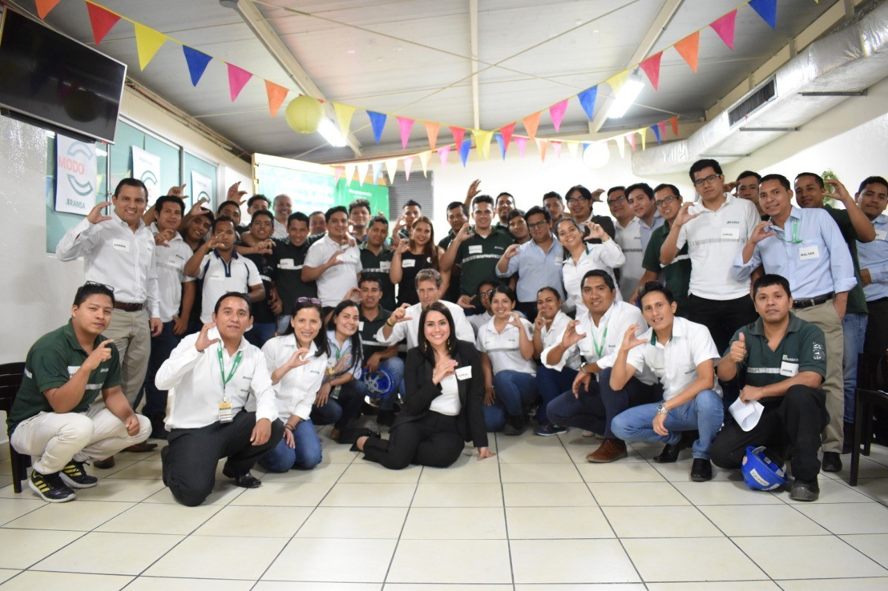
¡Feliz Aniversario
Ransa!
Hoy Ransa cumple 81 años y junto a este, también se cumple 1 año del lanzamiento de Modo C. Si seguimos trabajando todos unidos en equipo, podremos hacer de Ransa la empresa que todos soñamos.

Slide 85
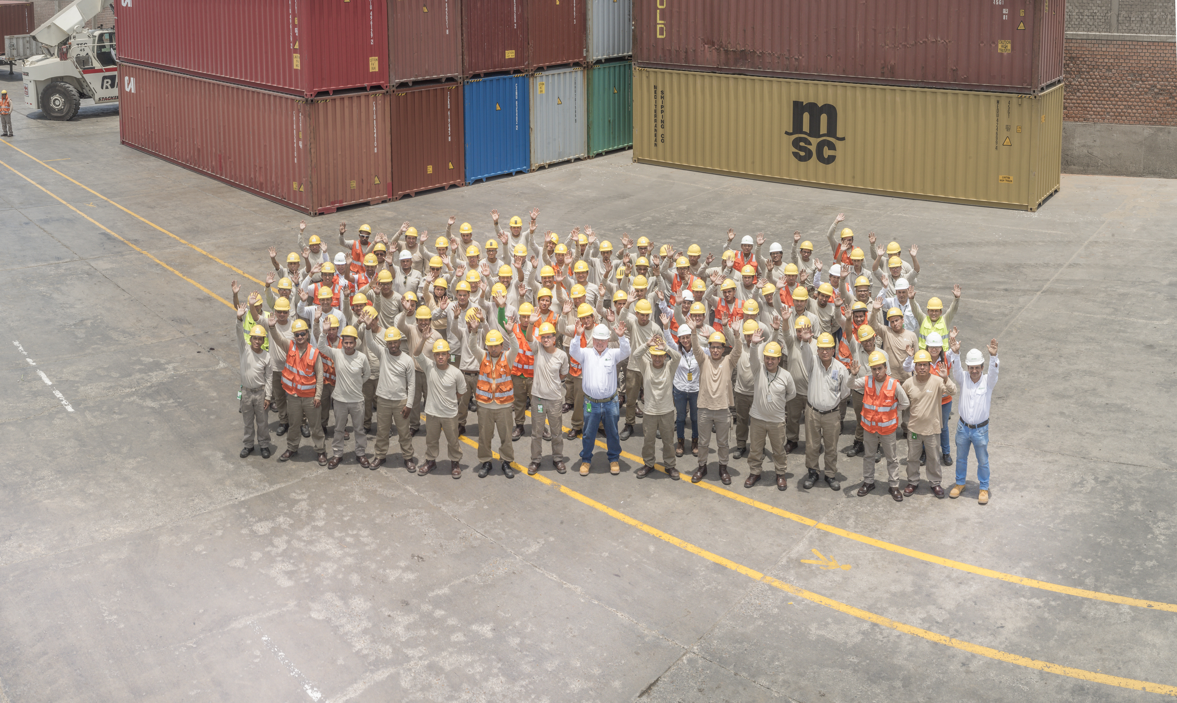
¡Feliz Aniversario
Ransa!
Gracias a ti, cumplimos 81 años de grandes cambios y retos constantes. Hoy somos el Operador Logístico líder en Latinoamérica.
81 años de trabajo en equipo que nos han convertido en líderes logísticos. Detrás de cada operación exitosa está un gran equipo haciéndola posible
Gracias por estos 81 años de trabajo en equipo que nos han convertido en líderes logísticos. No hubiera sido posibles sin el
Han sido 81 años de grandes retos y fuertes cambios en los que fuiste parte que ……. Gracias a ti, hoy somos el Operador Logístico líder de la región.
81 años de retos constantes, 81 años siendo líderes logísticos, 81 años en los que #SeguimosTransformándonos por nuestros clientes. ¡Hoy es nuestro aniversario y lo celebramos en toda la región

Slide 86

Día
Internacional
de la Mujer
8 de marzo
Celebremos la lucha, unión y fuerza de todas en el Día Internacional de la Mujer.

Slide 87


Día Mundial de
la lucha contra
el Cáncer
Un tercio de todos los casos de cáncer se pueden prevenir.* Vive seguro y hazte un despistaje oncológico anual.
*Fuente: Organización Mundial de la Salud.

Slide 88
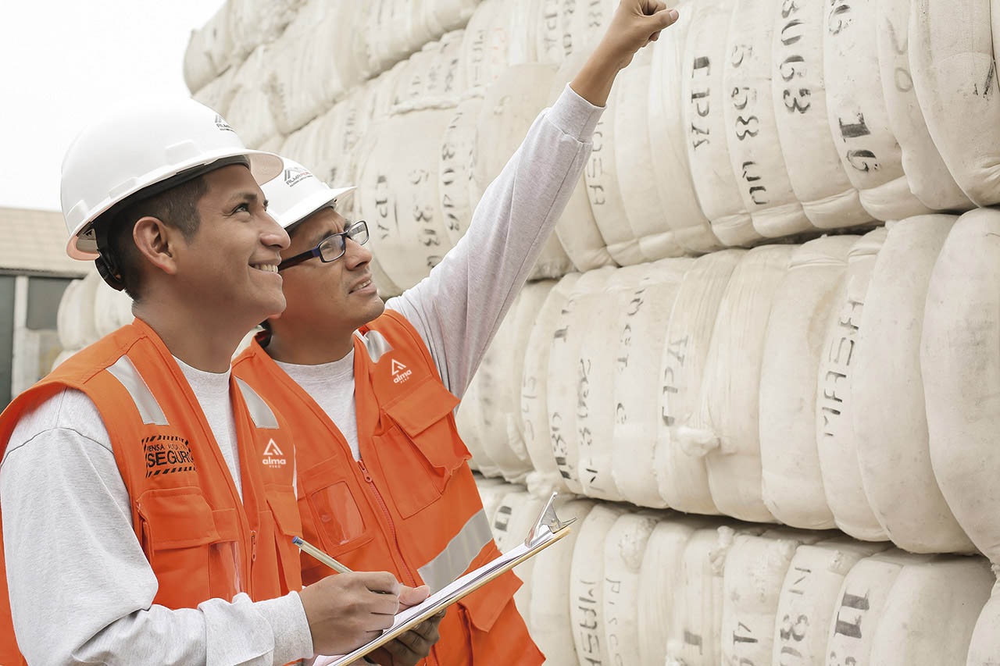
¡Felices 58 años, Alma Perú!
Gracias a tu esfuerzo, compromiso y dedicación hoy somos referentes nacionales en logística financiera y promovemos el crecimiento de las industrias del país.

Slide 89
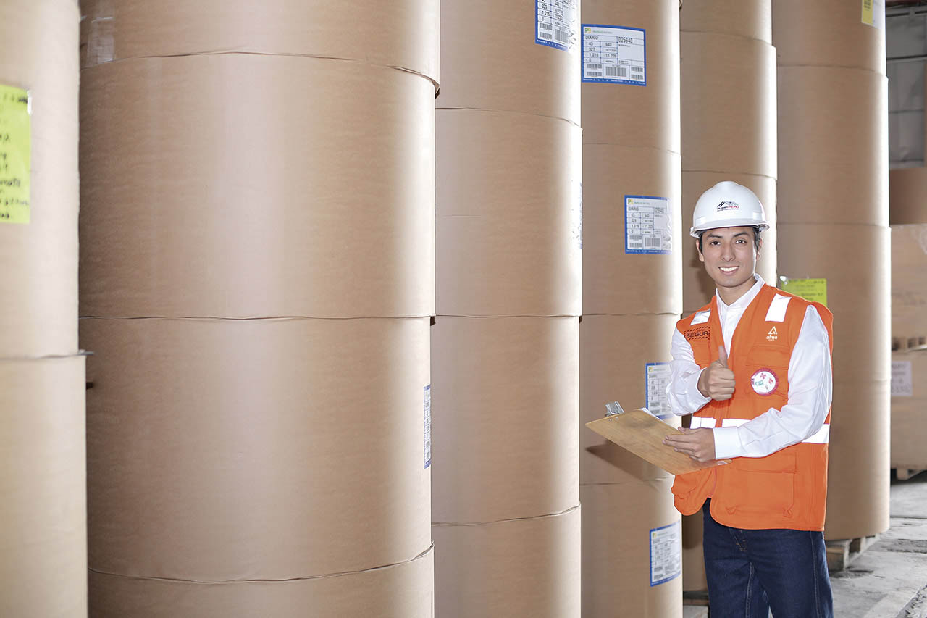
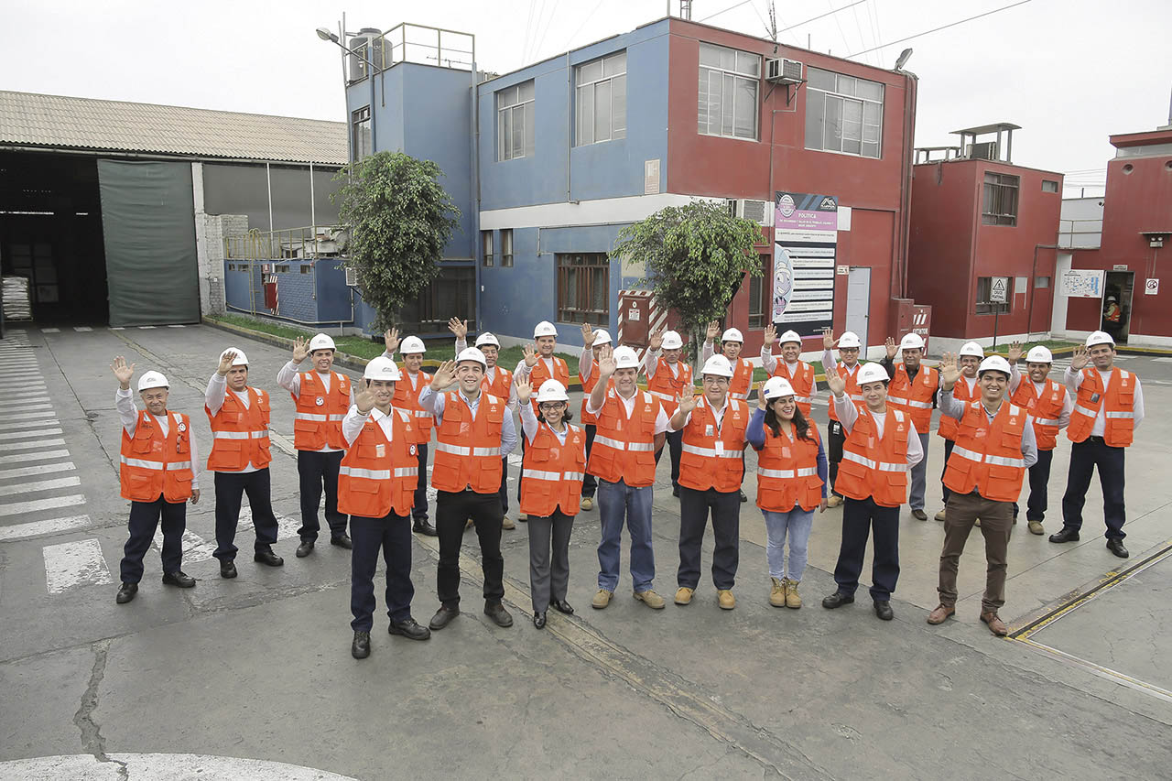
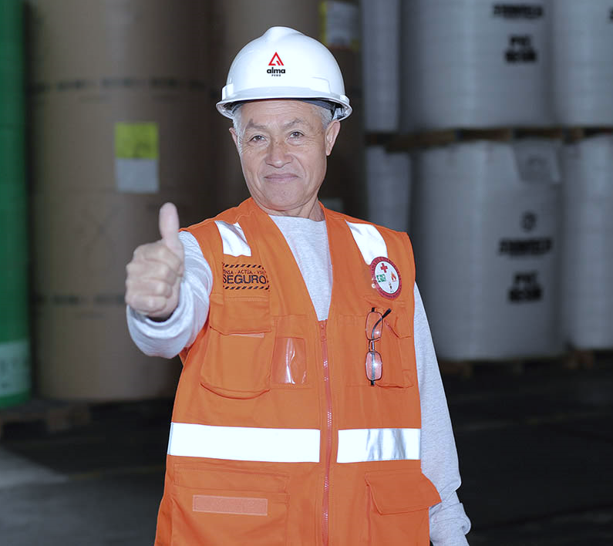

Gracias a tu esfuerzo, compromiso y dedicación hoy somos referentes nacionales en logística financiera y promovemos el crecimiento de las industrias del país.
¡Feliz Aniversario
Alma Perú!
¡Felices 58 años, Alma Perú!
¡Feliz Aniversario, Alma Perú!
Gracias por estos 56 años trabajando lado a lado para brindar el mejor servicio de asesoría financiera.
Gracias por estos 58 años trabajando colaborativamente al lado de las empresas peruanas e innovando constantemente, siendo el mejor referente en logística financiera.
Gracias a tu esfuerzo, compromiso y dedicación hoy somos referentes nacionales en logística financiera y promovemos el crecimiento de las industrias del país.

Slide 90
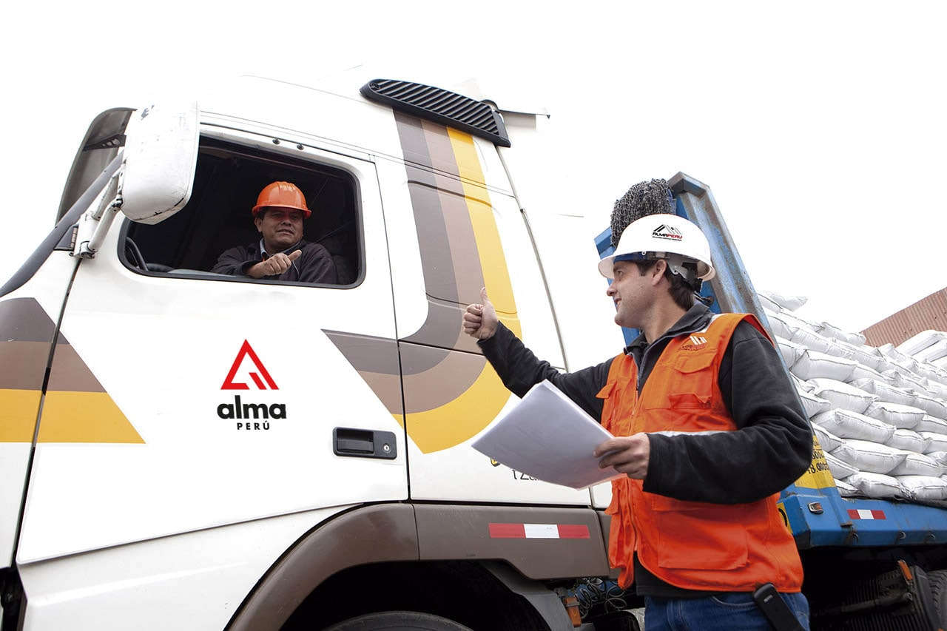
¡Feliz Aniversario, Alma Perú!
Gracias por estos 58 años trabajando colaborativamente al lado de las empresas peruanas e innovando constantemente, siendo el mejor referente en logística financiera.

Slide 91
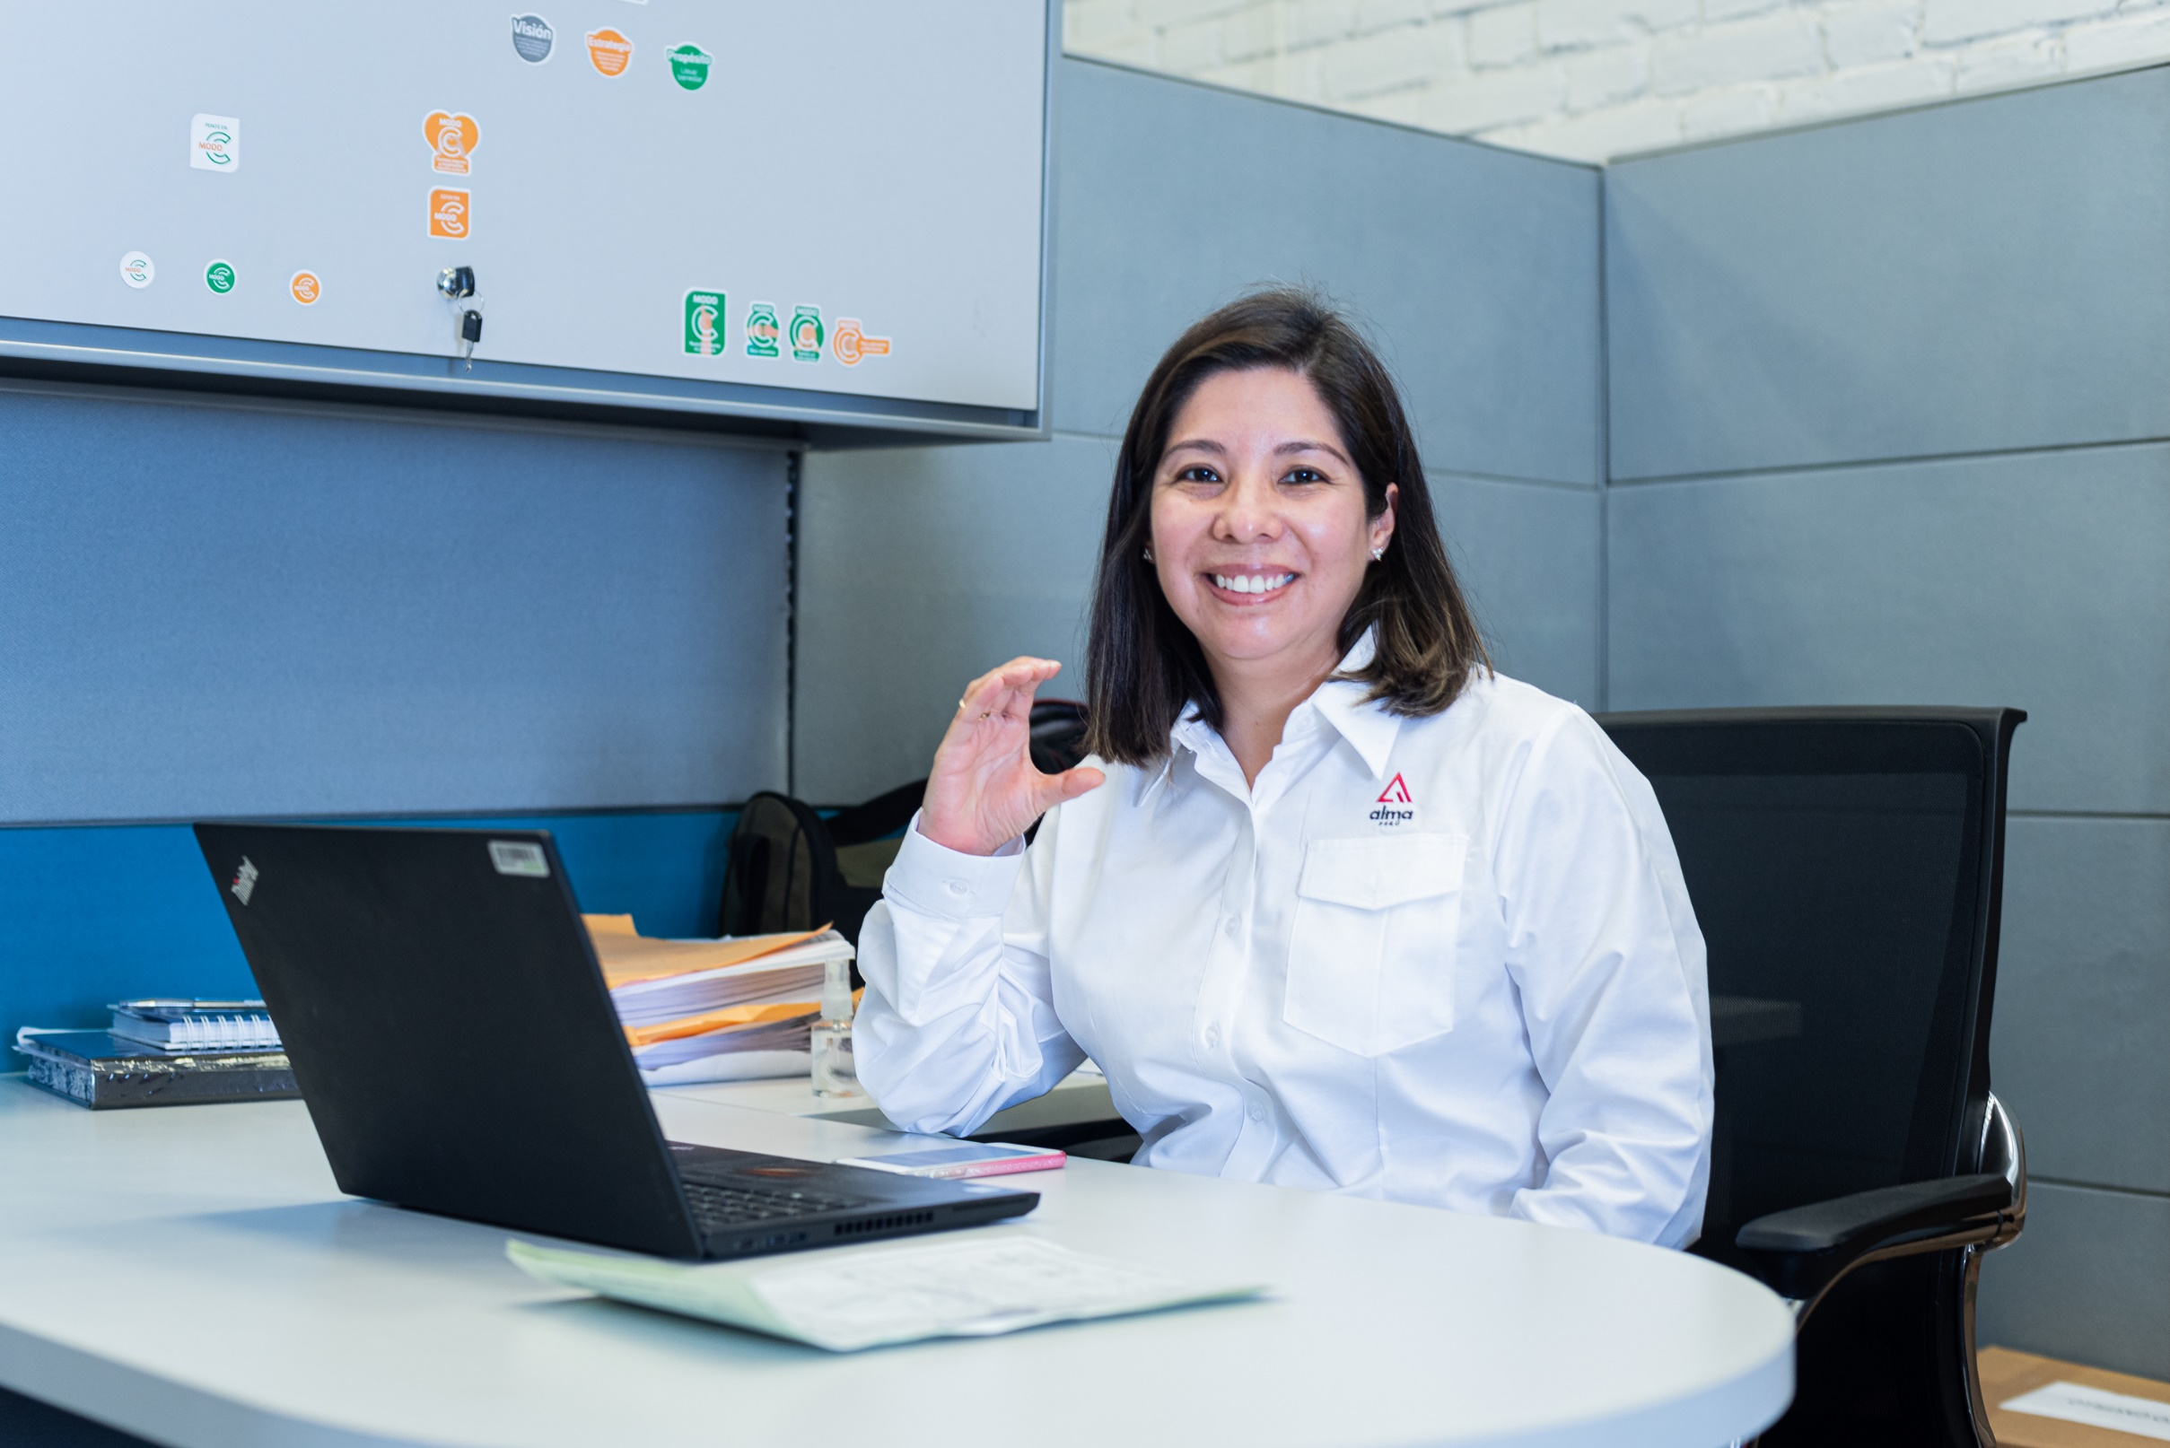
Gracias a tu esfuerzo, compromiso y dedicación hoy somos referentes nacionales en logística financiera y promovemos el crecimiento de las industrias del país.
¡Feliz Aniversario
Alma Perú!
¡Felices 58 años, Alma Perú!
¡Feliz Aniversario, Alma Perú!
Gracias por estos 56 años trabajando lado a lado para brindar el mejor servicio de asesoría financiera.
Gracias por estos 58 años trabajando colaborativamente al lado de las empresas peruanas e innovando constantemente, siendo el mejor referente en logística financiera.
Gracias a tu esfuerzo, compromiso y dedicación hoy somos referentes nacionales en logística financiera y promovemos el crecimiento de las industrias del país.

Slide 92
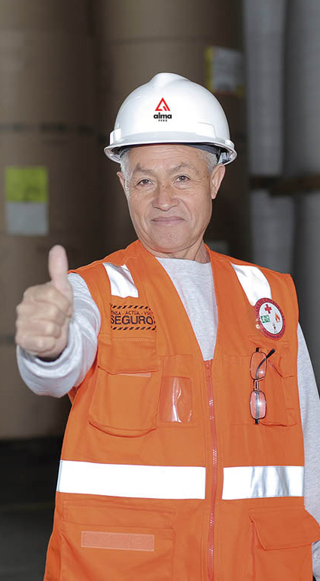
¡Feliz
Aniversario,
Alma Perú!
Gracias por estos 58 años
trabajando
colaborativamente al lado
de las empresas
peruanas e innovando
constantemente, siendo el
mejor referente en logística
financiera.
¡Felices 58 años, Alma Perú!
Gracias a tu esfuerzo, compromiso y dedicación hoy somos referentes nacionales en logística financiera y promovemos el crecimiento de las industrias del país.

Slide 93
¡Feliz
Aniversario,
Alma Perú!
Gracias por estos 58 años
trabajando
colaborativamente al lado
de las empresas
peruanas e innovando
constantemente, siendo el
mejor referente en logística
financiera.
¡Felices 58 años, Alma Perú!
Gracias a tu esfuerzo, compromiso y dedicación hoy somos referentes nacionales en logística financiera y promovemos el crecimiento de las industrias del país.

Slide 94
¡Feliz
Aniversario,
Alma Perú!
Gracias por estos 58 años
trabajando
colaborativamente al lado
de las empresas
peruanas e innovando
constantemente, siendo el
mejor referente en logística
financiera.
¡Felices 58 años, Alma Perú!
Gracias a tu esfuerzo, compromiso y dedicación hoy somos referentes nacionales en logística financiera y promovemos el crecimiento de las industrias del país.

Slide 95
¡Feliz Aniversario
Alma Perú!
¡Feliz Aniversario, Alma Perú!
¡Felices 58 años, Alma Perú!
Gracias por estos 56 años trabajando lado a lado para brindar el mejor servicio de asesoría financiera.
Gracias por estos 58 años trabajando colaborativamente al lado de las empresas peruanas e innovando constantemente, siendo el mejor referente en logística financiera.
Gracias a tu esfuerzo, compromiso y dedicación hoy somos referentes nacionales en logística financiera y promovemos el crecimiento de las industrias del país.

Slide 96
¡Feliz Aniversario
Alma Perú!
¡Feliz Aniversario, Alma Perú!
¡Felices 58 años, Alma Perú!
Gracias por estos 56 años trabajando lado a lado para brindar el mejor servicio de asesoría financiera.
Gracias por estos 58 años trabajando colaborativamente al lado de las empresas peruanas e innovando constantemente, siendo el mejor referente en logística financiera.
Gracias a tu esfuerzo, compromiso y dedicación hoy somos referentes nacionales en logística financiera y promovemos el crecimiento de las industrias del país.

Slide 97
¡Felices 58 años, Alma Perú!
Gracias a tu esfuerzo, compromiso y dedicación hoy somos referentes nacionales en logística financiera y promovemos el crecimiento de las industrias del país.

Slide 98
¡Feliz Aniversario
Alma Perú!
Gracias por estos 56 años trabajando lado a lado para brindar el mejor servicio de asesoría financiera.

Slide 99
¡Feliz Aniversario
Alma Perú!
56 años garantizando soluciones logísticas financieras oportunas y eficientes.

Slide 100
¡Feliz Aniversario
Depsa!
56 años garantizando soluciones logísticas financieras oportunas y eficientes.

Slide 101
Día Mundial de
la lucha contra
el Cáncer
La gente luchadora y valiente es la que inspira y da sentido a la vida.

Slide 102

Edición N°176
19 de agostodel 2020
RANSA NEWS
Mira las noticias más importantes de la semana aquí.

Slide 103

¡Feliz día de la independencia!
Colombia
Hoy todos nos unimos para celebrar tu independencia, tu cultura e historia que tanto nos enorgullece .

Slide 104


¡Que viva
Colombia!
Hoy todos nos unimos para celebrar tu independencia, tu cultura e historia que tanto nos enorgullece .

Slide 105

¡Felices Fiestas Patrias Perú!
Emocionado doy gracias al cielo por darme la vida contigo Perú.

Slide 106
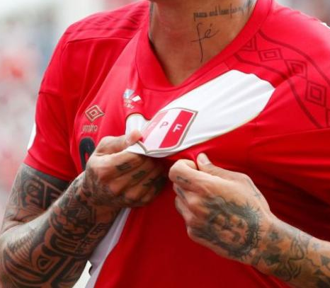
¡Felices Fiestas
Patrias Perú!

Slide 107

¡Felices Fiestas Patrias
Perú!

Slide 108

¡Feliz día de la independencia Guatemala!
Sigamos llevando desarrollo y bienestar a todo el país.
Lo que más nos gusta de nuestro trabajo es que mientras llevamos bienestar a la región, nos seguimos sorprendiendo con su cultura.

Slide 109

15 de setiembre
¡Feliz Bicentenario Guatemala!
Sigamos llevando desarrollo y bienestar a todo el país.
Hoy en sus 200 años de Independencia han demostrado que trabajando codo a codo son invencibles. Grandes historias se han escrito en sus tierras gracias a la fuerza y resiliencia que los caracteriza.

Slide 110

15 de setiembre
¡Feliz Bicentenario Guatemala!
Sigamos llevando desarrollo y bienestar a todo el país.
Hoy en sus 200 años de Independencia han demostrado que trabajando codo a codo son invencibles. Grandes historias se han escrito en sus tierras gracias a la fuerza y resiliencia que los caracteriza.

Slide 111

15 de setiembre
¡Feliz Bicentenario El Salvador!
Sigamos llevando desarrollo y bienestar a todo el país.
Hoy en sus 200 años de Independencia han demostrado que trabajando codo a codo son invencibles. Grandes historias se han escrito en sus tierras gracias a la fuerza y resiliencia que los caracteriza.

Slide 112

15 de setiembre
¡Feliz Bicentenario Honduras!
Sigamos llevando desarrollo y bienestar a todo el país.
Hoy en sus 200 años de Independencia han demostrado que trabajando codo a codo son invencibles. Grandes historias se han escrito en sus tierras gracias a la fuerza y resiliencia que los caracteriza.

Slide 113

15 de setiembre
¡Feliz Bicentenario Honduras!
Sigamos llevando desarrollo y bienestar a todo el país.
Hoy en sus 200 años de Independencia han demostrado que trabajando codo a codo son invencibles. Grandes historias se han escrito en sus tierras gracias a la fuerza y resiliencia que los caracteriza.

Slide 114
15 de setiembre
¡Feliz Bicentenario Honduras!
Sigamos llevando desarrollo y bienestar a todo el país.
Hoy en sus 200 años de Independencia han demostrado que trabajando codo a codo son invencibles. Grandes historias se han escrito en sus tierras gracias a la fuerza y resiliencia que los caracteriza.

Slide 115

15 de setiembre
¡Feliz Bicentenario Honduras!
Sigamos llevando desarrollo y bienestar a todo el país.
Hoy en sus 200 años de Independencia han demostrado que trabajando codo a codo son invencibles. Grandes historias se han escrito en sus tierras gracias a la fuerza y resiliencia que los caracteriza.

Slide 116

15 de setiembre
¡Feliz Bicentenario Honduras!
Sigamos llevando desarrollo y bienestar a todo el país.
Hoy en sus 200 años de Independencia han demostrado que trabajando codo a codo son invencibles. Grandes historias se han escrito en sus tierras gracias a la fuerza y resiliencia que los caracteriza.

Slide 117

15 de setiembre
¡Feliz Bicentenario Honduras!
Sigamos llevando desarrollo y bienestar a todo el país.
Hoy en sus 200 años de Independencia han demostrado que trabajando codo a codo son invencibles. Grandes historias se han escrito en sus tierras gracias a la fuerza y resiliencia que los caracteriza.

Slide 118

15 de setiembre
¡Feliz Bicentenario Honduras!
Sigamos llevando desarrollo y bienestar a todo el país.
Hoy en sus 200 años de Independencia han demostrado que trabajando codo a codo son invencibles. Grandes historias se han escrito en sus tierras gracias a la fuerza y resiliencia que los caracteriza.

Slide 119
¡Feliz día de la independencia Honduras!
Lo que más nos gusta de nuestro trabajo es que mientras llevamos bienestar a la región, nos seguimos sorprendiendo con su cultura.
Sigamos trabajando por un país lleno de bienestar.

Slide 120

¡Feliz día de la independencia
El Salvador!
Lo que más nos gusta de nuestro trabajo es que mientras llevamos bienestar a la región, nos seguimos sorprendiendo con su cultura.
Sigamos trabajando por un país lleno de bienestar.

Slide 121

¡Feliz día de la independencia
Ecuador!
Sigamos trabajando por un país lleno de bienestar.

Slide 122
¡Feliz día de la independencia
Bolivia!
Sigamos trabajando por un país lleno de bienestar.

Slide 123

¡Feliz día de la independencia
Bolivia!
Sigamos trabajando por un país lleno de bienestar.

Slide 124
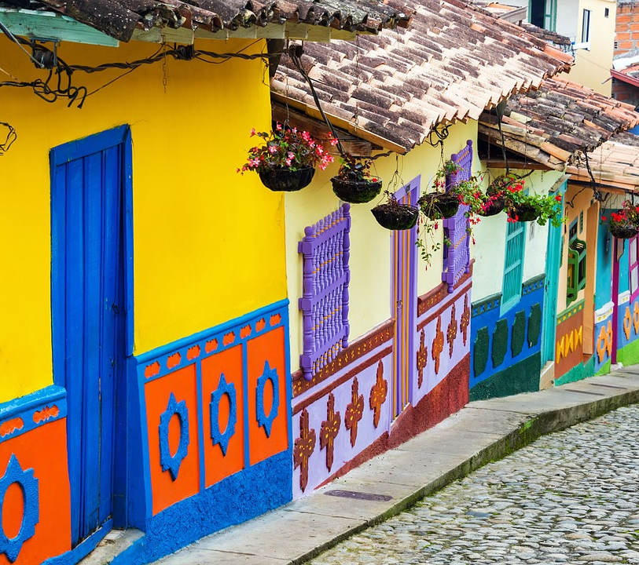
¡Feliz día de la independencia Colombia!
Sigamos trabajando por un país lleno de bienestar.

Slide 125
¡Feliz día de la independencia!
Colombia
Hoy todos nos unimos para celebrar tu independencia, tu cultura e historia que tanto nos enorgullece .

